Slide 1


解锁EBSCO 赋能学习与研究新体验
职务 培训者姓名

Slide 2
80年 服务全球机构和组织的信息需求

Slide 3

提供最优质的研究、临床决策支持、学习和情报收集
高校
医院和医学院
中学图书馆
企业
政府机构
公共图书馆

Slide 4

EBSCO数据库
在中国大陆地区有近600家高校订户
北京大学、清华大学、上海交通大学、西安交通大学、北京交通大学、复旦大学、中国人民大学、中国科学院、中国社科院等
中国国家图书馆，上海图书馆，浙江图书馆、天津图书馆

Slide 5
课程目录
一、数据库内容介绍
二、上机操作演示
基本检索和高级检索
检索结果筛选与查看
出版物检索及设定期刊提醒
我的控制面板
三、EBSCO移动端下载与使用
四、在线帮助及问答环节

Slide 6

一、 数据库内容介绍

Slide 7



Academic Search Premier
综合学科检索数据库

Slide 8
天文学
生物学
商业
化学
工程
历史
法律
数学
物理
心理学
宗教和哲学
科学和技术
兽医科学
动物学
Academic Search Premier
主题涵盖

Slide 9

Academic Search Premier 持续收录的全文期刊与杂志
 | Academic Search Premier | Academic Search Complete | Academic Search Ultimate
全文期刊与杂志总量 | 4,757 | 8,983 | 13,846
持续收录且经过同行评审的全文期刊与杂志 | 2,669 | 5,351 | 9,353
持续收录且经过同行评审的无延迟全文期刊与杂志 | 1,276 | 3,643 | 7,325
在 Web of Science 或 Scopus 引文索摘中持续收录的全文期刊 | 2,183 | 3,866 | 5,612

Slide 10
EBSCO Academic Search各系列版本 与世界各学科权威二次文献库全文期刊重复一览
学科权威二次文献摘要库 | 学科类型 | Academic Search Premier (ASP) | Academic Search Complete (ASC) | Academic Search Ultimate (ASU)
AgeLine | 老人医学 | 9 | 9 | 9
AGRICOLA* | 农学 | 202 | 358 | 485
APA PsycInfo | 心理学 | 397 | 529 | 659
Applied Science & Technology Abstracts | 应用科学 | 130 | 134 | 143
Art Abstracts | 艺术学 | 85 | 87 | 90
Arts Humanities Citation Index (AHCI) | 艺术与人文引文索引 | 338 | 396 | 445
ATLA Religion Database | 宗教学 | 284 | 414 | 549
Biological & Agricultural Index | 生物及农学 | 93 | 118 | 140
Biological Abstracts | 生物学 | 456 | 709 | 1,035
BIOSIS PREVIEWS | 生物学 | 502 | 757 | 1,085
CAB Abstracts | 生命科学 | 656 | 1,234 | 1,803
CINAHL | 护理学 | 544 | 867 | 955
Criminal Justice Abstracts | 犯罪学 | 93 | 119 | 123
EconLit | 经济学 | 93 | 126 | 144
Education Abstracts | 教育学 | 297 | 304 | 318
EI Compendex | 工程索引 | 364 | 540 | 669
Emerging Sources Citation Index (ESCI） | 新兴资源引文索引 | 361 | 934 | 1,669
Environment Index | 环境学 | 316 | 355 | 379
ERIC | 教育学 | 209 | 225 | 248
Family Studies Abstracts | 家庭研究 | 60 | 62 | 64
Food Science and Technology Abstracts* | 食品营养科学 | 131 | 234 | 347
Garden, Landscape & Horticulture Index | 园艺造景 | 39 | 76 | 86
学科权威二次文献摘要库 | 学科类型 | Academic Search Premier (ASP) | Academic Search Complete (ASC) | Academic Search Ultimate (ASU)
General Science Abstracts | 一般科学 | 117 | 122 | 131
GeoRef | 地理与大气科学 | 401 | 587 | 829
Global Health | 公共卫生 | 625 | 1,171 | 1,688
Historical Abstracts | 历史学 | 304 | 340 | 375
Humanities Abstracts | 人文学 | 219 | 233 | 245
Index Islamicus | 伊斯兰研究 | 459 | 600 | 732
Inspec | 科学文摘 | 324 | 477 | 576
International Pharmaceutical Abstracts* | 药学 | 36 | 53 | 72
International Political Science Abstracts | 政治科学 | 168 | 188 | 202
Library Literature & Information Science Index | 图书馆学 | 72 | 74 | 162
MathSciNet | 数学 | 124 | 206 | 265
MEDLINE | 医学 | 895 | 1,205 | 1,377
MLA International Bibliography | 语言学 | 729 | 952 | 1,214
Philosopher's Index | 哲学 | 195 | 267 | 313
Public Affairs Index | 国际事务 | 851 | 979 | 1,000
Readers' Guide Abstracts | 读者文摘 | 163 | 167 | 169
RILM Abstracts of Music Literature | 音乐学 | 38 | 121 | 194
Science Citation Index (SCI) | 科学引文索引 | 511 | 608 | 708
Scopus | Scopus引文索引 | 2,808 | 4,757 | 6,492
Social Sciences Abstracts | 社会科学 | 251 | 291 | 311
Social Sciences Citation Index (SSCI) | 社会科学引文索引 | 615 | 755 | 858
SPORTDiscus | 运动科学 | 101 | 116 | 126
Urban Studies Abstracts | 城市研究 | 92 | 105 | 108
Violence & Abuse Abstracts | 暴力与虐待 | 59 | 68 | 70
World Textiles | 纺织科学 | 4 | 7 | 8
2025年3月

Slide 11








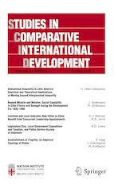





期刊&杂志举例 全文可追溯到1975年或更早
Back to 1964
Back to 1975
Back to 1945
Back to 1965
Back to 1975
Back to 1975
Back to 1973
Back to 1931
Back to 1965
Back to 1923
Back to 1967
Back to 1934
Back to 1972
Back to 1974

Slide 12
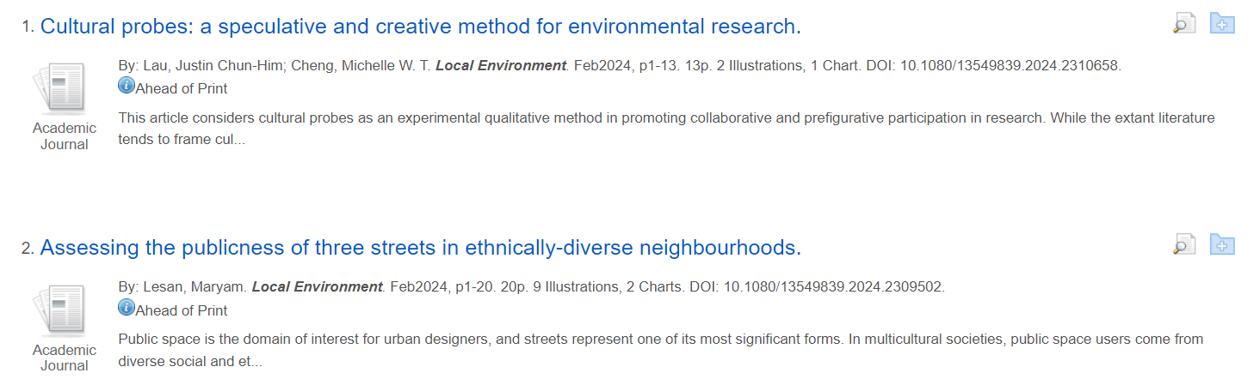
Academic Search Premier 提供多家出版商的预印刷内容
在搜索结果列表中很容易
找到预印刷的内容

Slide 13

Business Source Premier
企业商管财经数据库

Slide 14
业界广泛使用的商业研究数据库，涵盖各种商业学科全文和可搜索的顶级期刊引用的参考文献
Business Source
Premier
主题涵盖
会计学
财政学
经济学
市场学
管理学
管理信息系统
运营管理

Slide 15
Business Source Premier 持续收录的全文期刊与杂志
 | Business Source Premier | Business Source Complete | Business Source Ultimate
全文期刊总数 | 2,140 | 3,179 | 5,939
专家评审全文期刊 | 1,073 | 1,877 | 3,278
收录在 WOS 中的全文期刊 | 405 | 539 | 666
收录在 Scopus 中的全文期刊 | 790 | 1,114 | 1,450

Slide 16


Business Source Premier (BSP)
极大的优势在于：
包括持续收录同行评审全文期刊, 涵盖无延时持续收录同行评审全文期刊
覆盖独特收录的最优质商学全文期刊
收录全球全文出版物
非期刊全文资源，如：
企业资讯
企业概况
国家报告
行业报告
视频
会议论文

Slide 17

管理学期刊排名 来自 Academy of Management Journal期刊Coe & Weinstock的研究
Rank | Journal | BSP
1 | Administrative Science Quarterly | 无延迟持续收录全文期刊
2 | Academy of Management Journal | 无延迟持续收录全文期刊
3 | Harvard Business Review | 无延迟持续收录全文期刊
4 | Management Science | 无延迟持续收录全文期刊
5 | Operations Research | 无延迟持续收录全文期刊
6 | Academy of Management Review | 无延迟持续收录全文期刊
7 | Industrial & Labor Relations Review | 无全文期刊
8 | California Management Review | 无全文期刊

Slide 18
研究机构顶级市场营销类期刊 出自Journal of Marketing Education期刊Hult, Neese 及 Bashaw 的研究
Rank | Journal Name | BSP
1 | Journal of Marketing | 无延迟全文期刊
2 | Journal of Marketing Research (JMR) | 无延迟全文期刊
3 | Journal of Consumer Research | 无延迟全文期刊
非研究机构顶级市场营销类期刊
出自Journal of Marketing Education期刊Hult, Neese 及 Bashaw的研究
Rank | Journal Name | BSP
1 | Journal of Marketing | 无延迟全文期刊
2 | Journal of Marketing Research (JMR) | 无延迟全文期刊
3 | Journal of Consumer Research | 无延迟全文期刊

Slide 19
MIS 期刊排名 Mylonopoulos & Theoharakis: http://www.bus.ucf.edu/csaunders/newjournal.htm
Rank | Journal Name | BSP
1 | MIS Quarterly | 无延迟持续收录全文期刊
2 | Communications of the ACM | 无延迟持续收录全文期刊
3 | Information Systems Research | 无延迟持续收录全文期刊
4 | Journal of Management Information Systems | 无延迟持续收录全文期刊
财经期刊排名 出自 The Journal of Financial Research期刊 Mabry & Sharplin, “Conclusions, a Final Ranking of Finance Journals”
Rank | Journal Name | BSP
1 | Journal of Finance | 无全文期刊
2 | Journal of Financial Economics | 无全文期刊
3 | Journal of Financial & Quantitative Analysis | 延持收录全文期刊
4 | Journal of Money, Credit & Banking | 无全文期刊

Slide 20
顶级会计类期刊——美国印第安纳大学排名
Rank | Journal Name | BSP
A | Accounting Review | 无延迟持续收录全文期刊
A | Accounting, Organizations & Society | 无全文期刊
A | Contemporary Accounting Research | 无全文期刊
A | Journal of Accounting & Economics | 无全文期刊
A | Journal of Accounting Research | 无全文期刊
A | Review of Accounting Studies | 延持收录全文期刊
A- | Accounting Horizons | 无延迟持续收录全文期刊
A- | Auditing: A Journal of Practice & Theory | 无延迟持续收录全文期刊
A- | Behavioral Research in Accounting | 无延迟持续收录全文期刊
A- | Journal of Accounting, Auditing & Finance | 无延迟持续收录全文期刊
A- | Journal of Management Accounting Research | 无延迟持续收录全文期刊
A- | Journal of the American Taxation Association | 无延迟持续收录全文期刊

Slide 21
排名前十位学术商学期刊 – 特征因子 (Eigenfactor)
Rank | Journal Name | BSP
1 | Academy of Management Journal | 无延迟持续收录全文期刊
2 | Journal of Management | 无全文期刊
3 | Strategic Management Journal | 无全文期刊
4 | Journal of Marketing Research (JMR) | 无延迟持续收录全文期刊
5 | Journal of Business Ethics | 无全文期刊
6 | Journal of Consumer Research | 无延迟持续收录全文期刊
7 | Academy of Management Review | 无延迟持续收录全文期刊
8 | Journal of Management Studies | 无全文期刊
9 | Journal of Business Research | 无全文期刊
10 | Journal of Marketing | 无延迟持续收录全文期刊

Slide 22

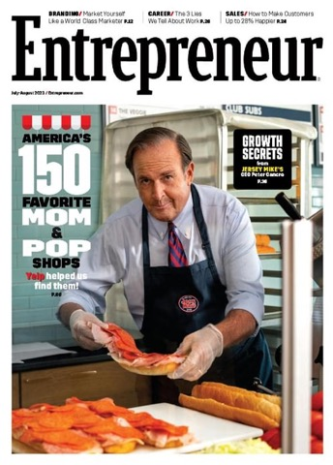





Business Source Premier provides ongoing full text for the top U.S. general business magazines

Slide 23
Business Source Premier Full-text non-journal content
 | Business Source Premier
案例研究 – 商业 | 8,063
公司简介 | 17,572
国家经济报告 | 897
行业报告 | 7,510
市场研究报告 | 105
SWOT分析 | 5,661
视频 – 来自美联社 | 78,000+
工作论文 – 商业 | 955

Slide 24

二、上机操作演示
Notes:
党卫军

Slide 25
访问路径
校园网IP识别
http://research.ebsco.com/
图书馆主页查找链接
图书馆主页中点击“电子资源数据库”，找到EBSCO，点击链接即可进入选择数据页面，或者直接进入检索页面

Slide 26


基本检索和高级检索

Slide 27

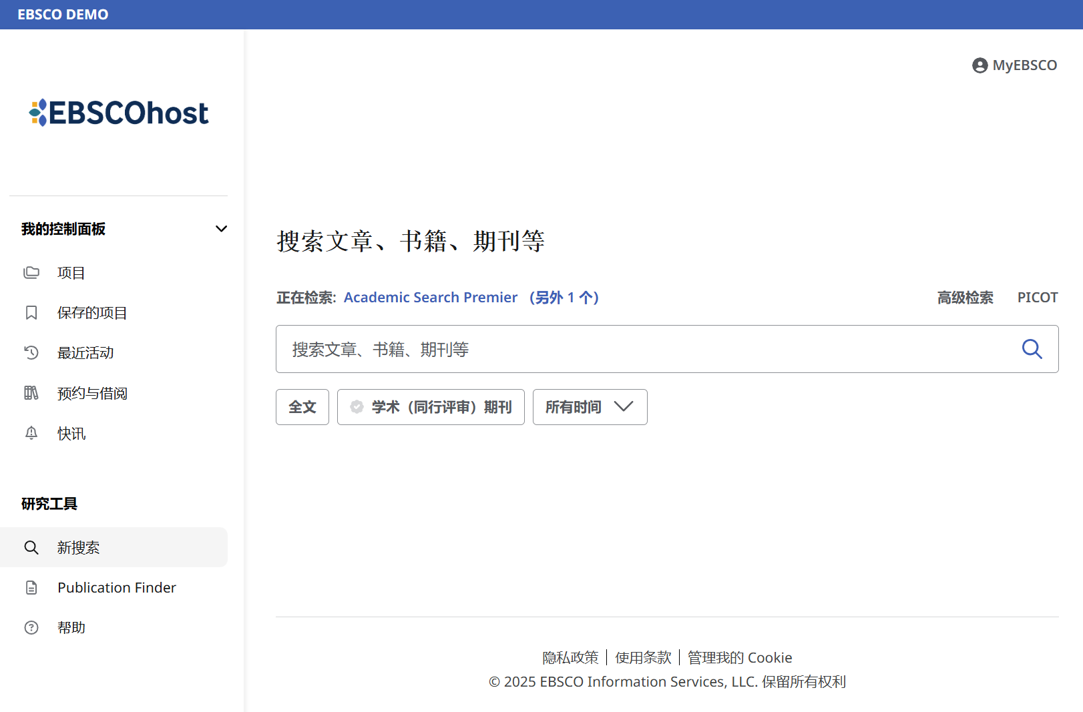
新版EBSCOhost界面
_{登录/创建MyEBSCO账号}
_{基本检索框}
_{快捷筛选器}

Slide 28

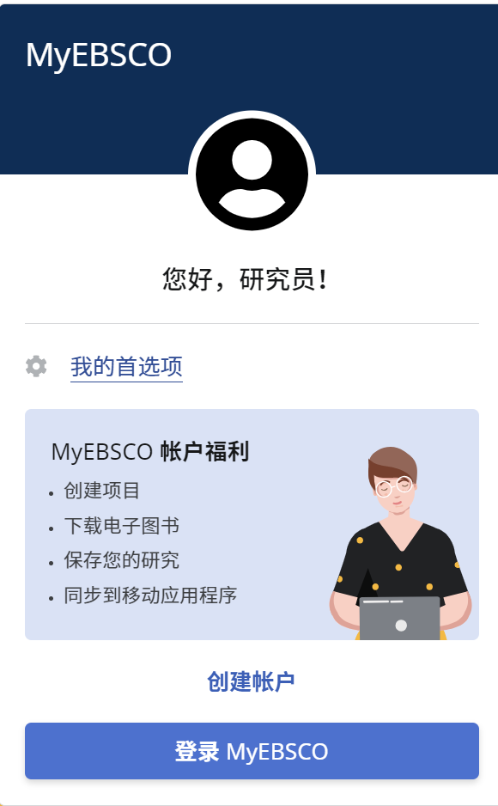
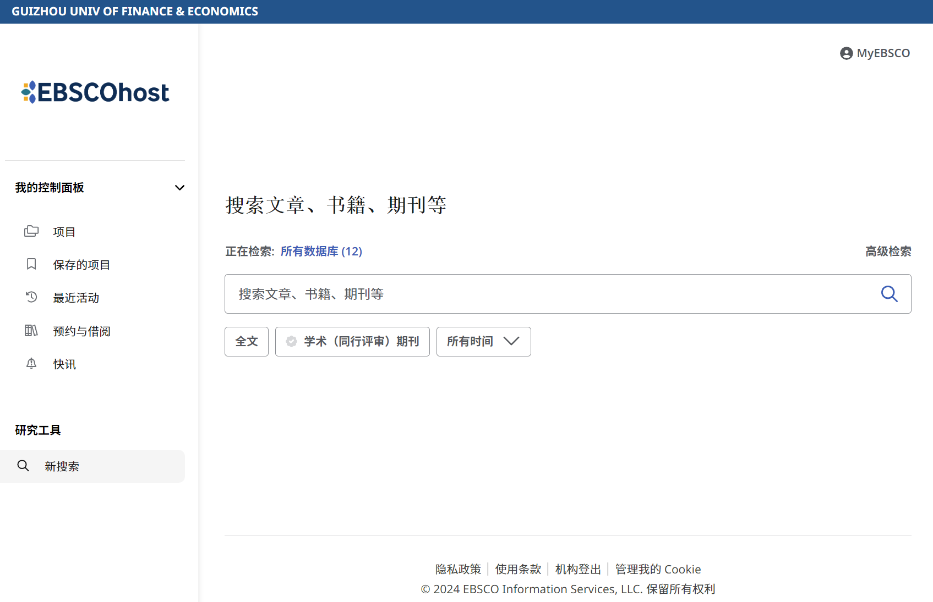

个人账号注册
您可免费注册我的控制面板个人账号
点击右上角MyEBSCO，使用个人用户帐户登录 EBSCOhost后，您在平台所保存的所有项目可永久保留，并且可以在登录时访问
注：如果您通过所在机构而非个人账户登录，控制面板中的项目在您当前会话结束后不会被保存。

Slide 29
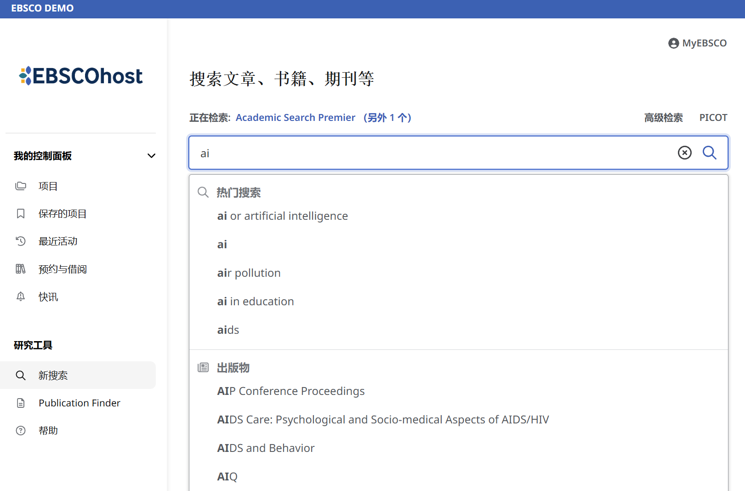
自动匹配功能提供热门搜索和出版物列表可供选择

Slide 30
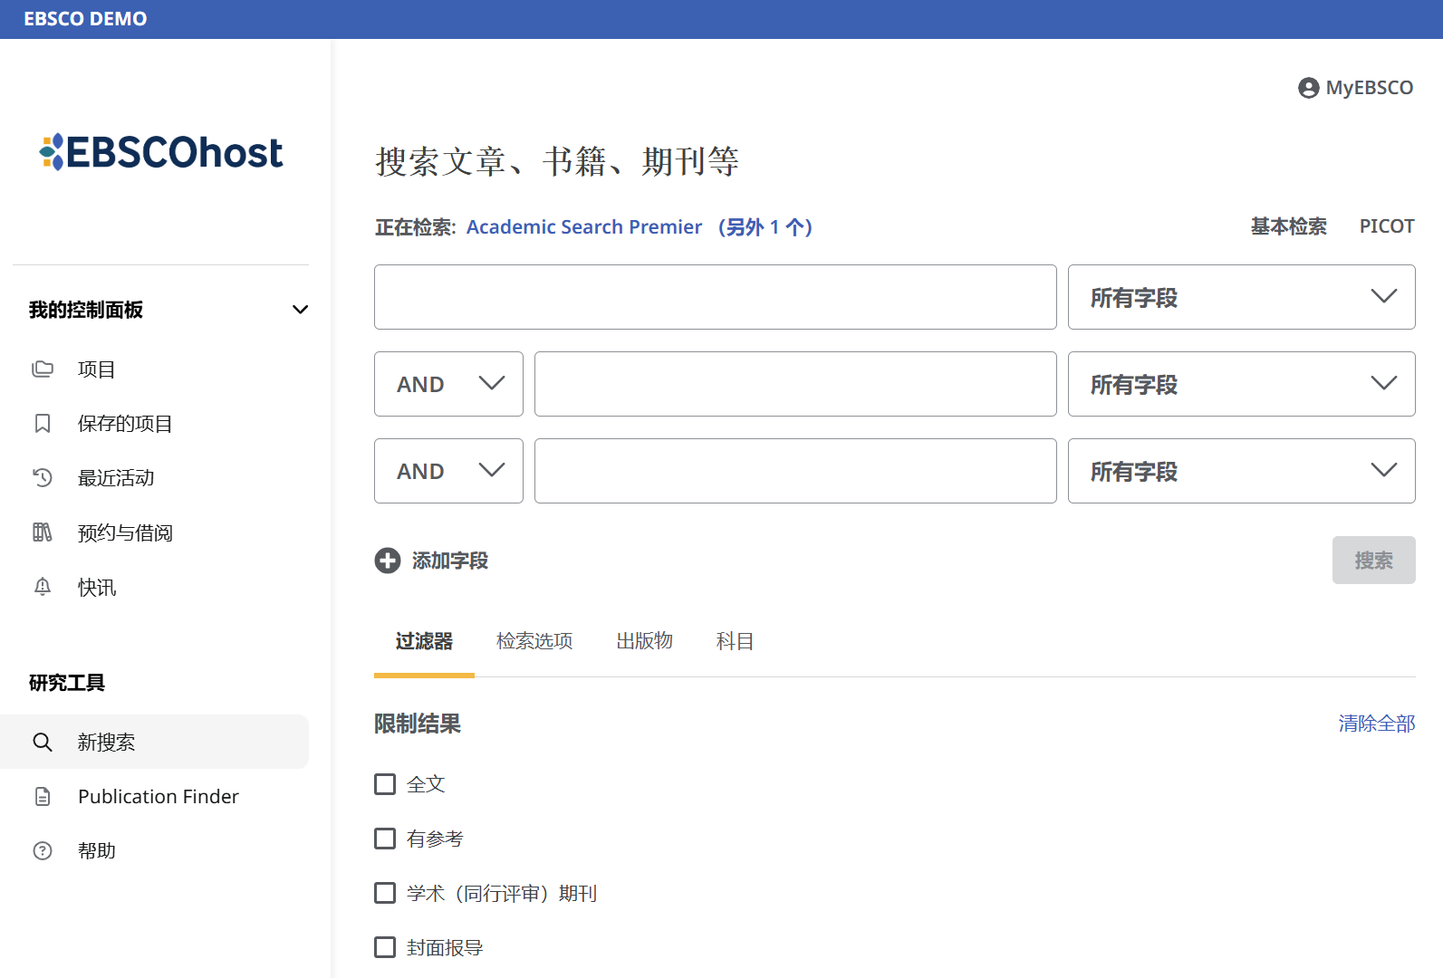
高级检索
_{高级检索框}
_{布尔逻辑运算符}
_{字段选项}
_{出版物、主题词检索}

Slide 31

布尔逻辑运算符
AND
用于缩小检索范围，类似于“交集”概念
eg: coffee and tea 检索到的结果中既包含coffee 也包含tea
OR
用于扩大检索范围，类似于“并集”概念
eg: college or university 检索的结果中或包含college ，或包含university
NOT
用于排除检索结果中不需要的项，类似于“非”的概念
eg: Cookies not computer 检索的结果只和Cookies相关，不包含computer

Slide 32
字段限制
通过选择字段，可以控制关键词的性质及出现的位置
eg: 选中“TI 标题”代表希望关键词出现在标题中
eg: 选择“SO 来源”则希望输入的关键词是作为来源期刊名称出现

Slide 33




检索技巧
截词符号(*)用于检索变形体:
econ* 可以检索到economy, economic, economically, etc
短语检索（“”）用于检索固定短语
“global warming” 可以检索到固定格式的词组，位置顺序保持不变
通配符：适用于一个字母(?)用于检索英美单词拼写差异
organi?ation 可以检索到 organisation or organization
通配符：适用于多个字母(#)用于检索英美单词拼写差异
behavi#r 可以检索到 behavior or behaviour

Slide 34

检索举例
如果要探究人工智能在企业风险管理中的应用，怎么去检索相关文献？
提取关键词：人工智能、企业风险管理
分析关键词：
人工智能：ai or “artificial intelligence" or “machine learning”
企业风险管理：enterprise risk manag* or ERM or business risk manag*

Slide 35
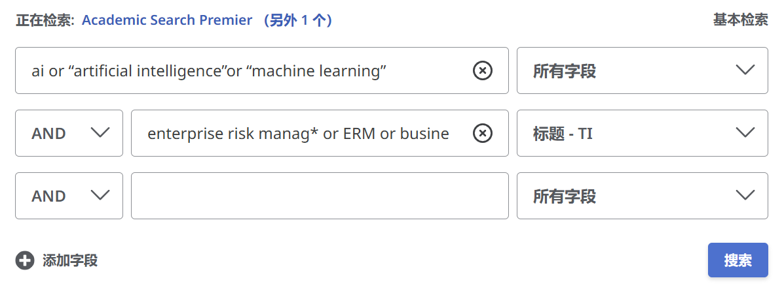

Slide 36
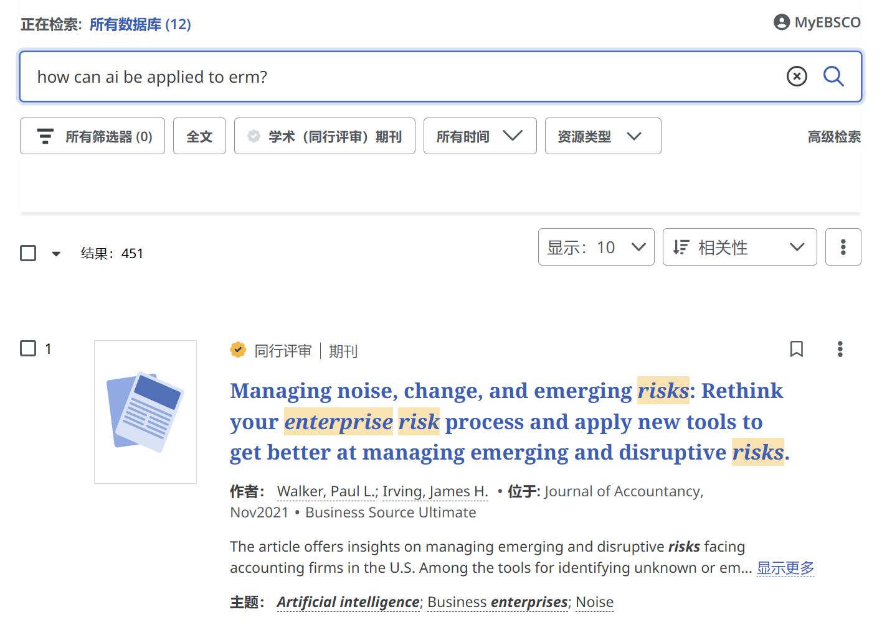
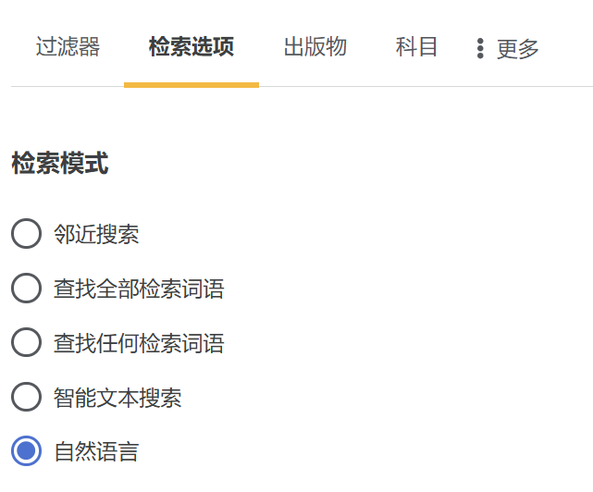
自然语言检索
自然语言检索支持研究人员使用日常语言进行搜索，包括以问题形式提问。 自然语言检索旨在提升研究的公平性，使任何人，无论其背景、研究经验或使用的语言，都能够通过搜索找到所需的信息

Slide 37
结果筛选与查看

Slide 38
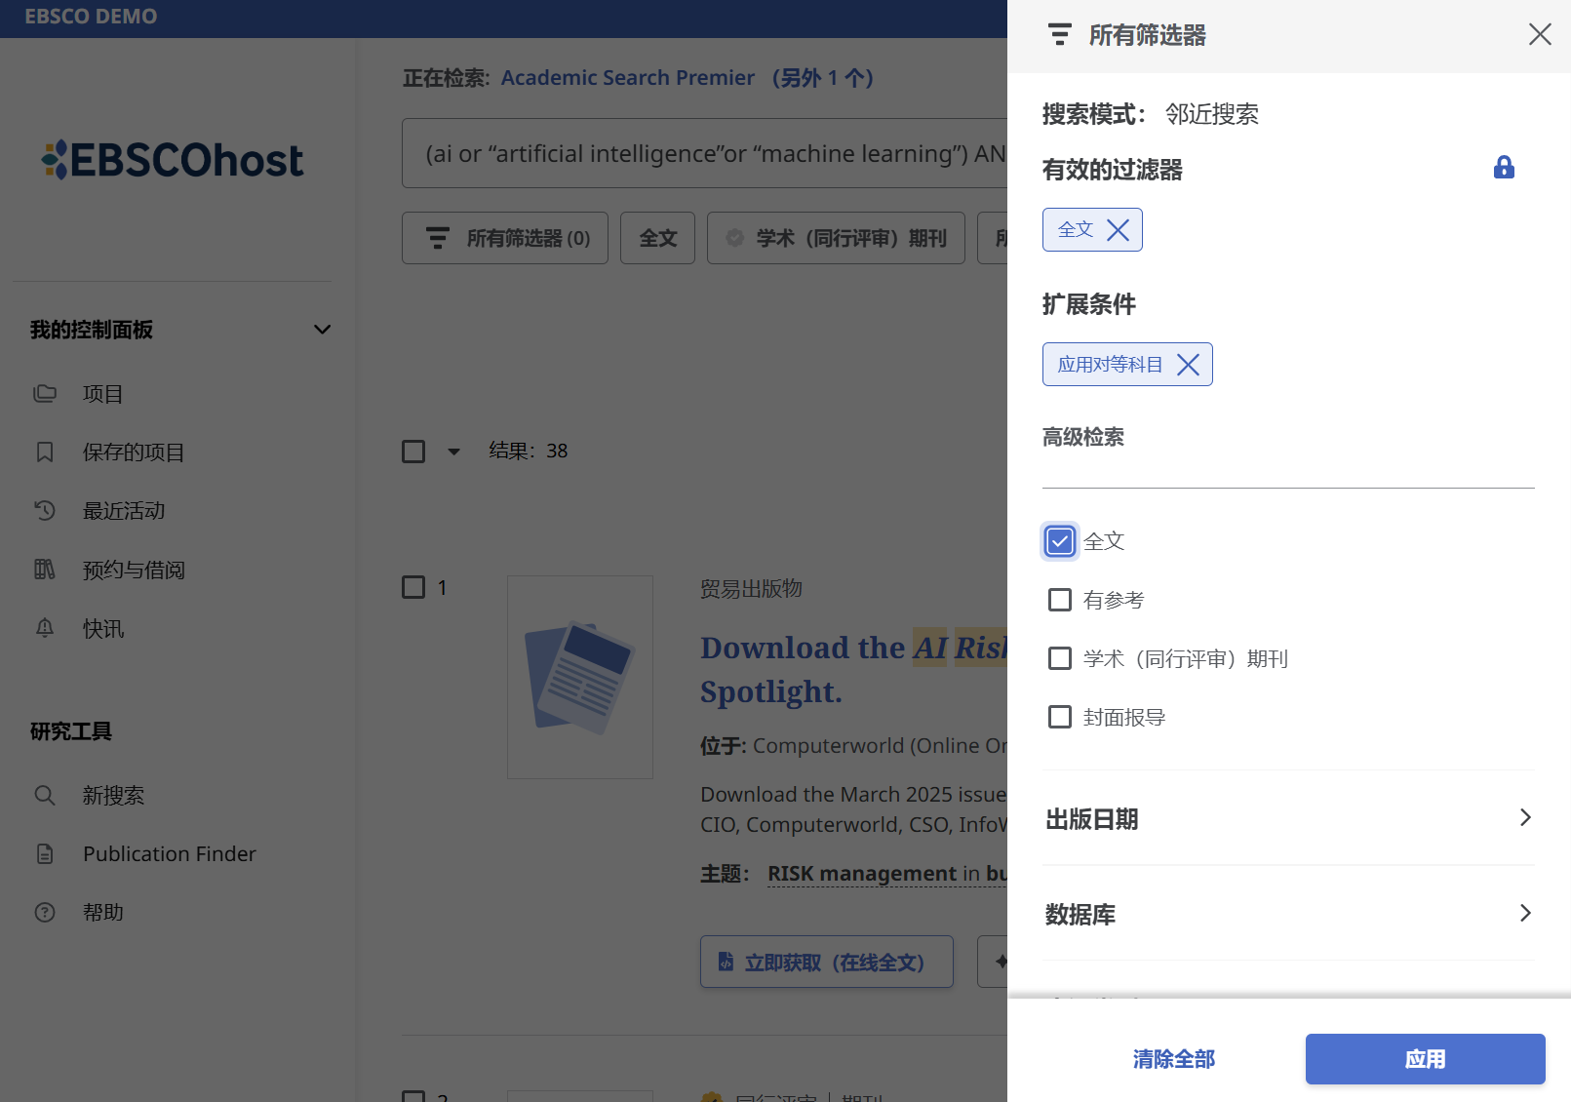
文献检索结果筛选

Slide 39
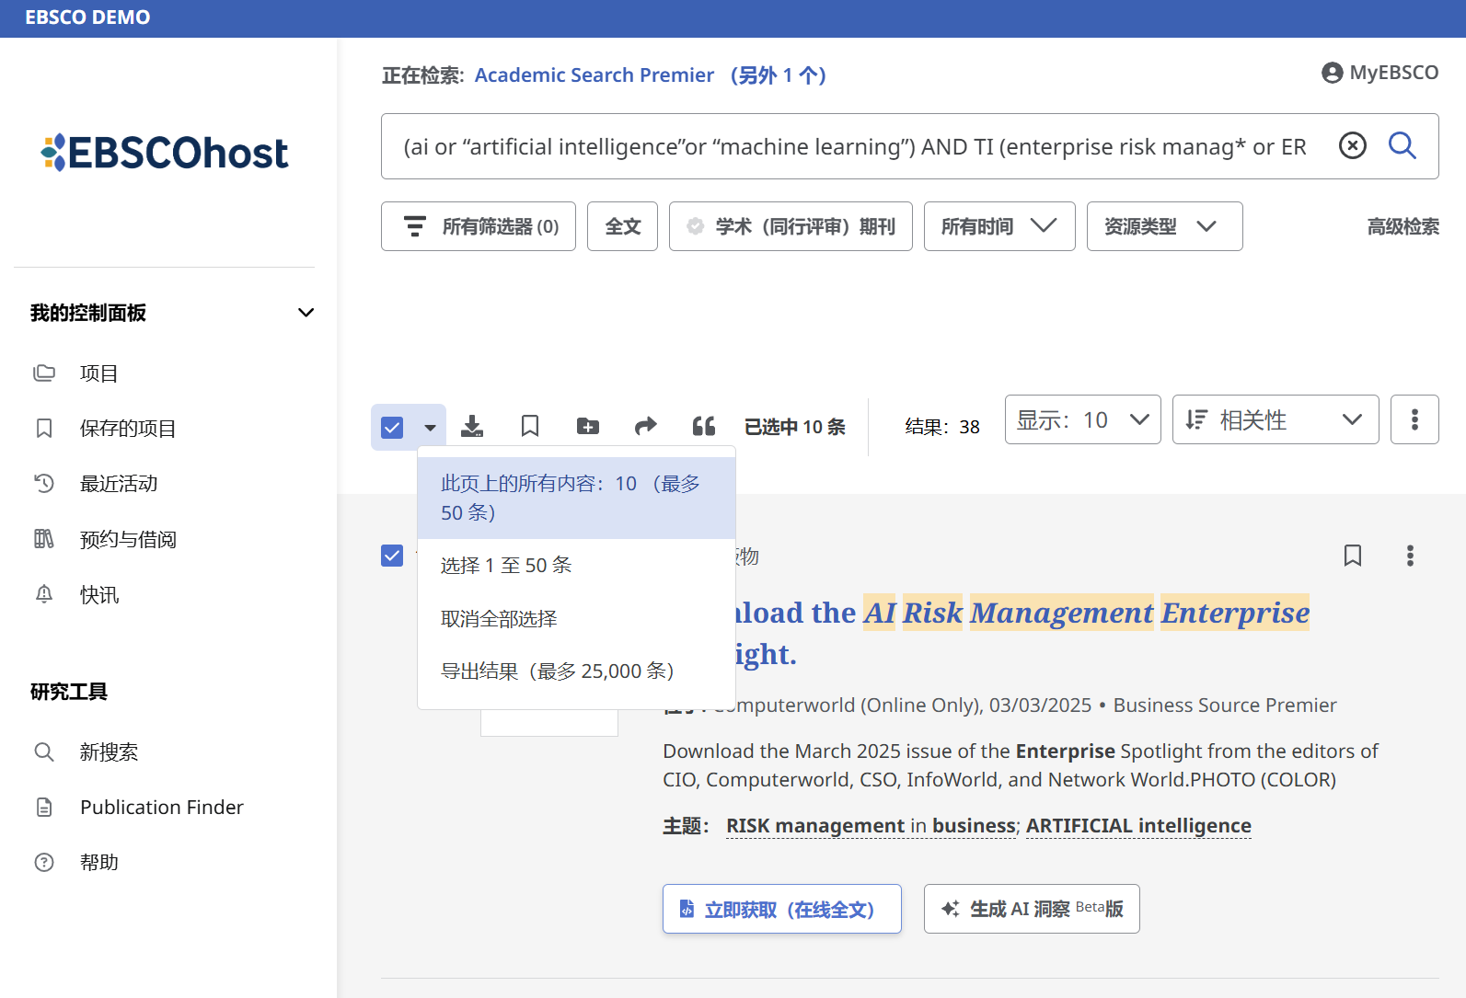
批量操作
勾选记录前的方框，选择当前页面1-10篇，点击右边灰色工具图标，可进行批量操作
点击下拉菜单栏，可取消选择或选择1-50条记录进行批量操作

Slide 40
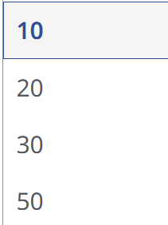

调整结果
点击相关性链接，可选择一个选项对结果列表排序：相关性、最近日期、最早日期

Slide 41
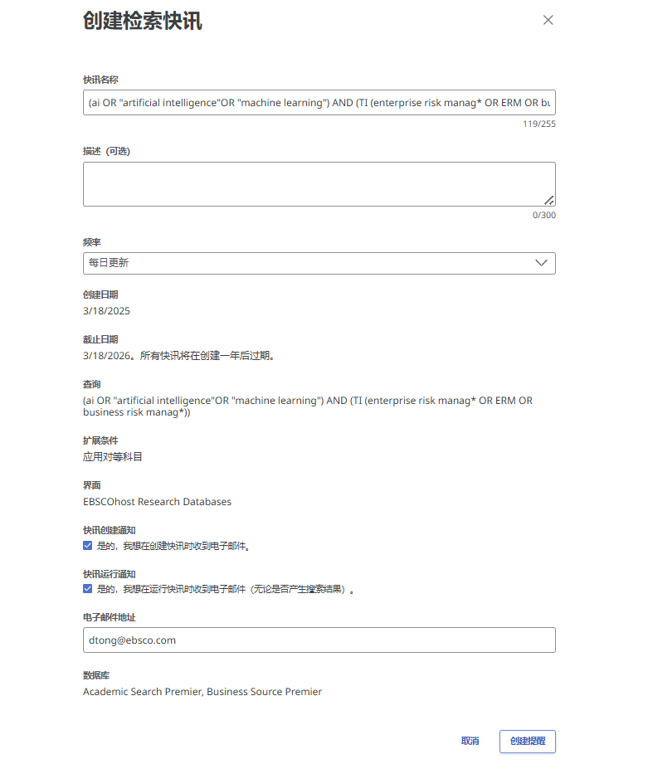
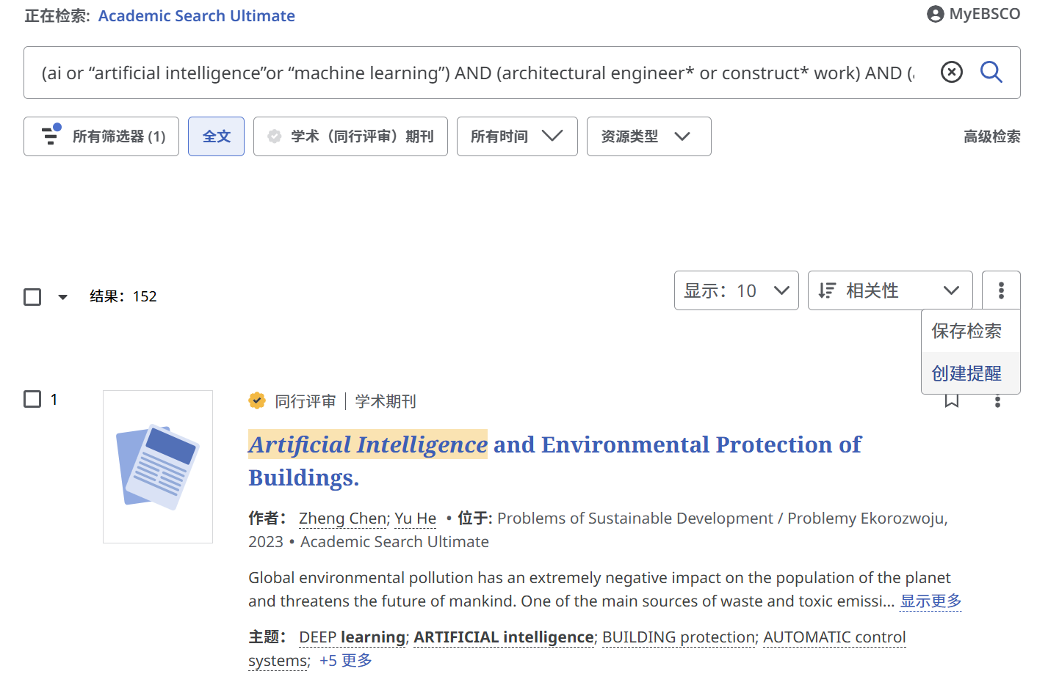
快讯创建
创建检索快讯，需要登录个人账户，点击结果列表右上方图标，创建快讯提醒按钮

Slide 42
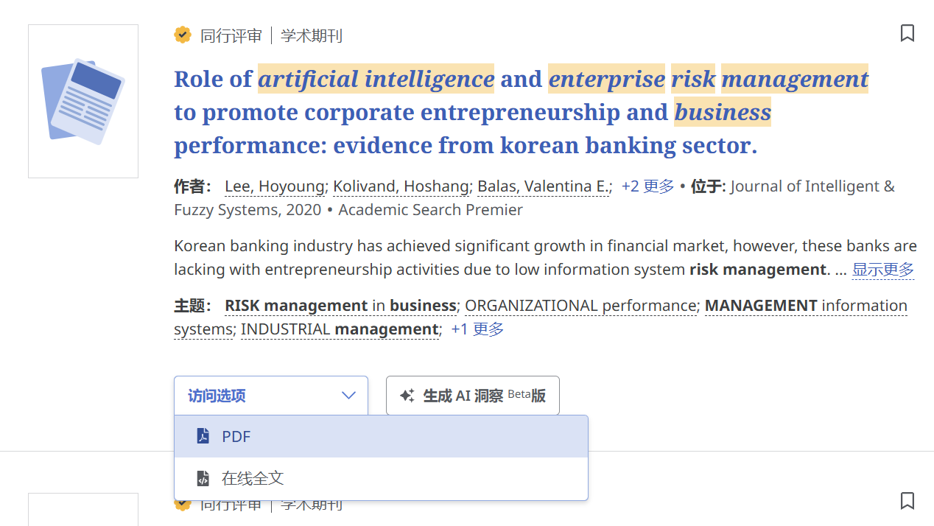
文献检索结果查看
_{点击标题进入详细信息页面}
_{全文查看}

Slide 43
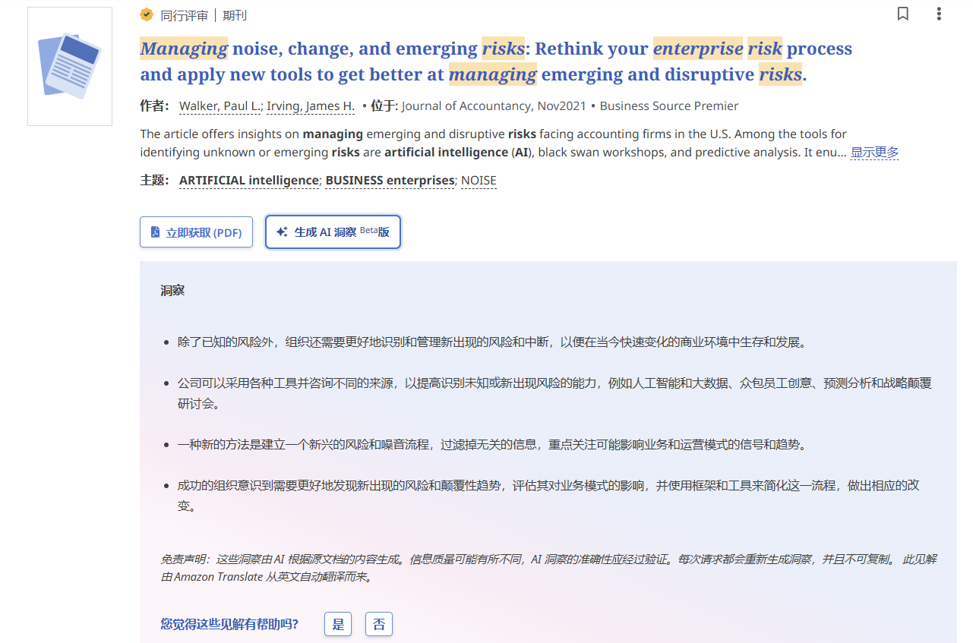
EBSCO AI Insights
点击生成AI 洞察，得到针对该文献的2-5条的要点摘要，方便快速了解文献相关性，提高文献筛选效率

Slide 44

全文阅读工具
当您查看在线全文或PDF全文时，会进入阅读器，您可以使用右上方工具栏，对文献执行翻译（仅限在线全文）、目录查看、听读、保存、下载、引用、添加至项目、分享、打印等操作

Slide 45
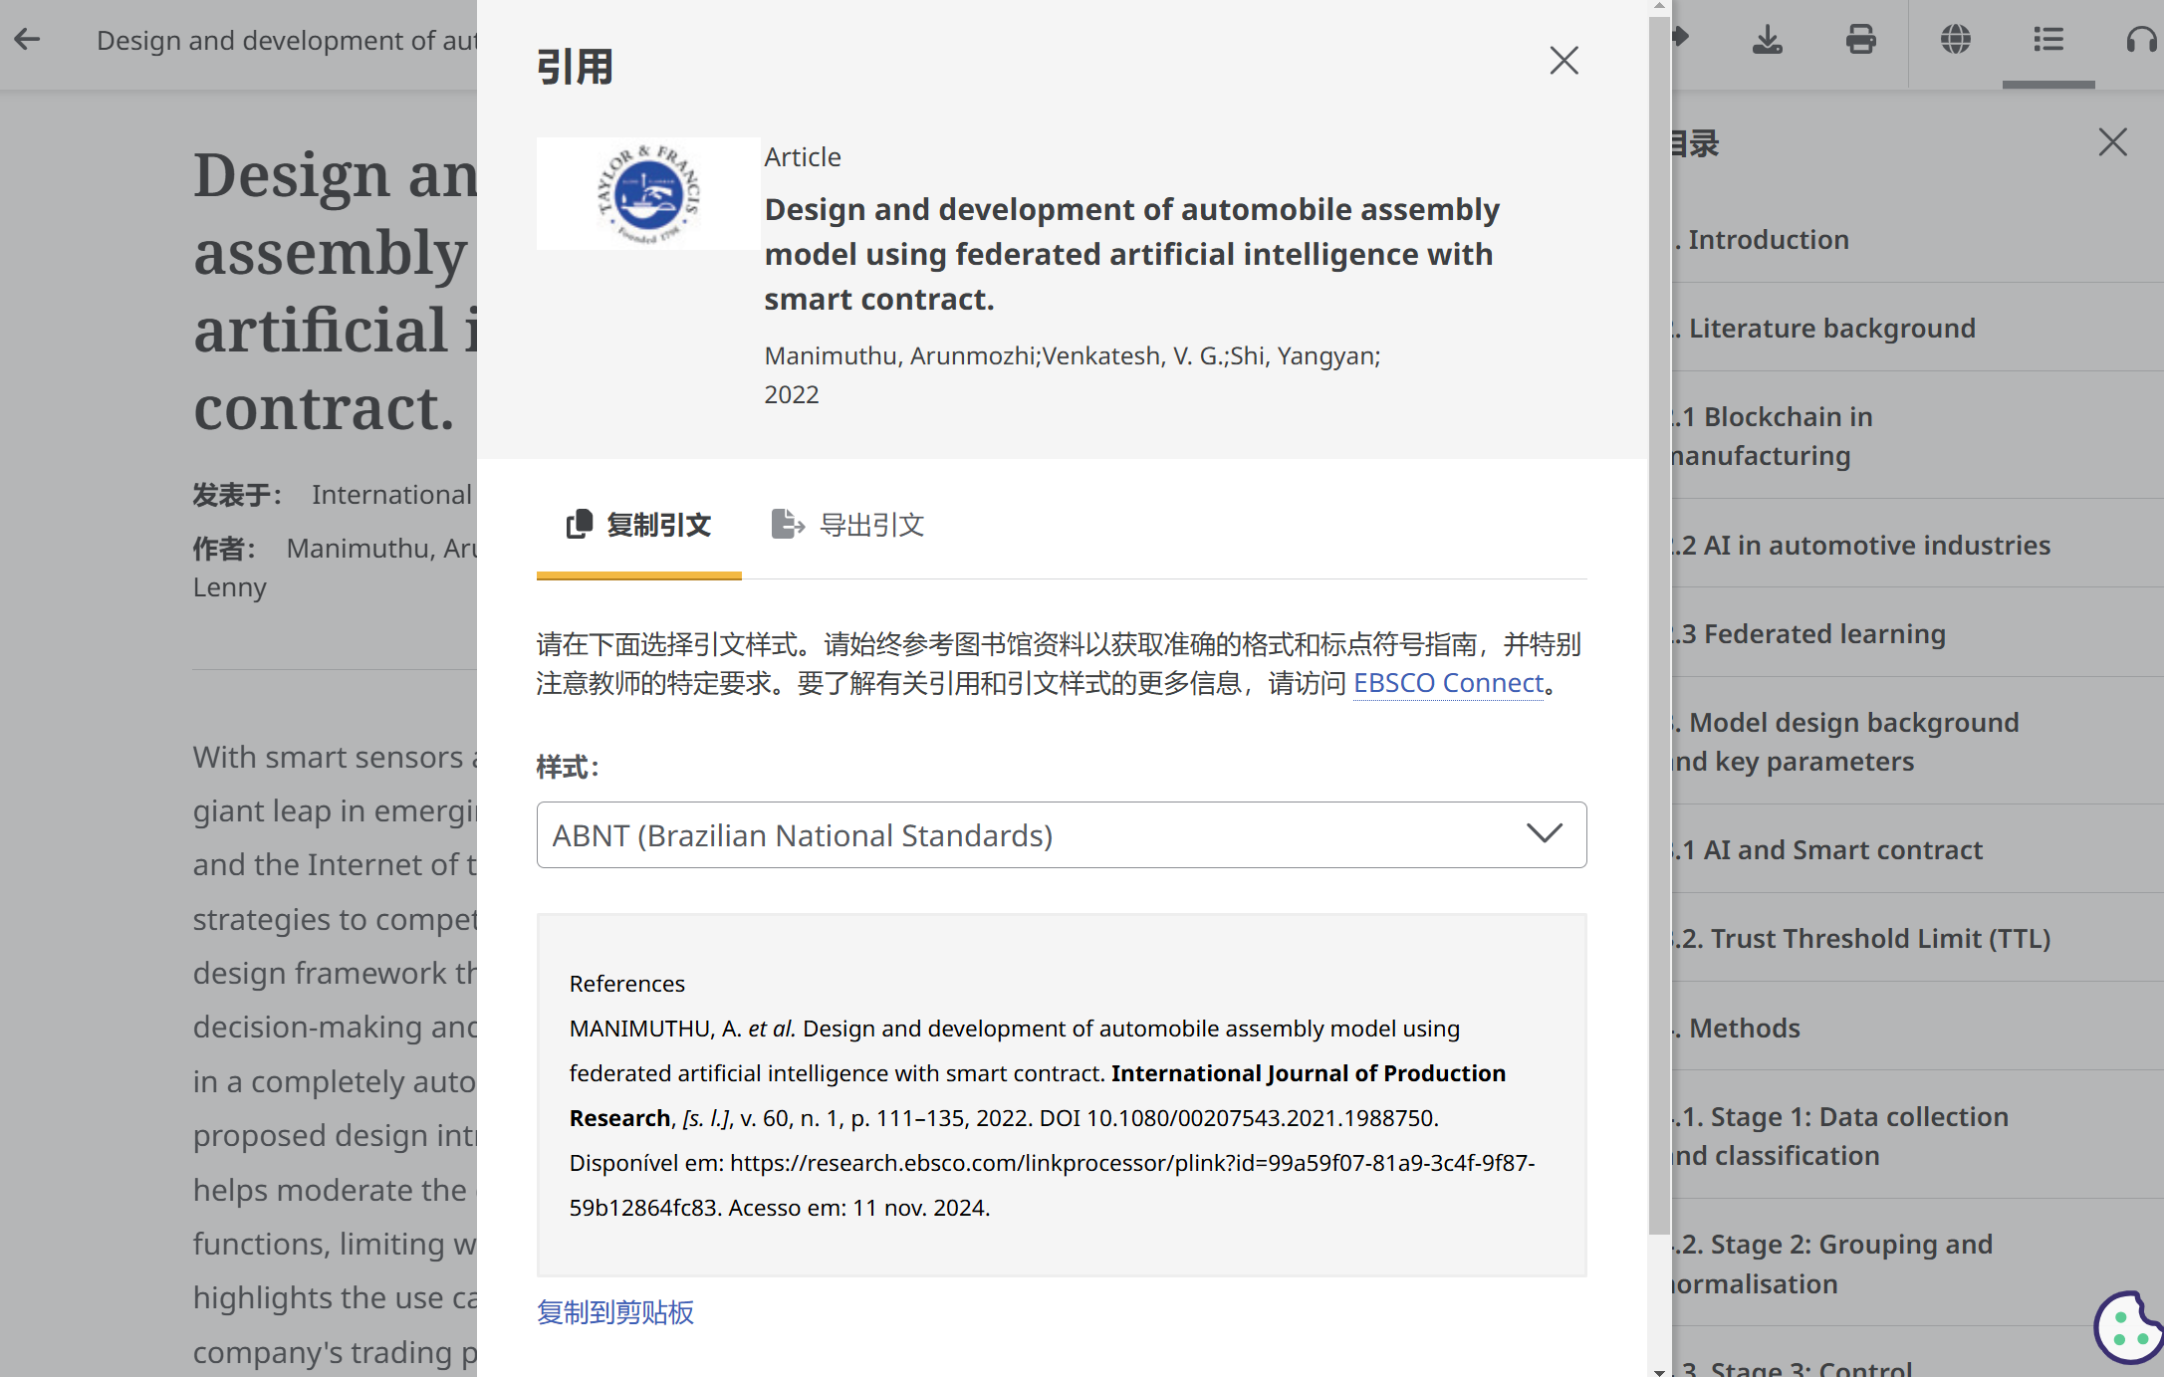
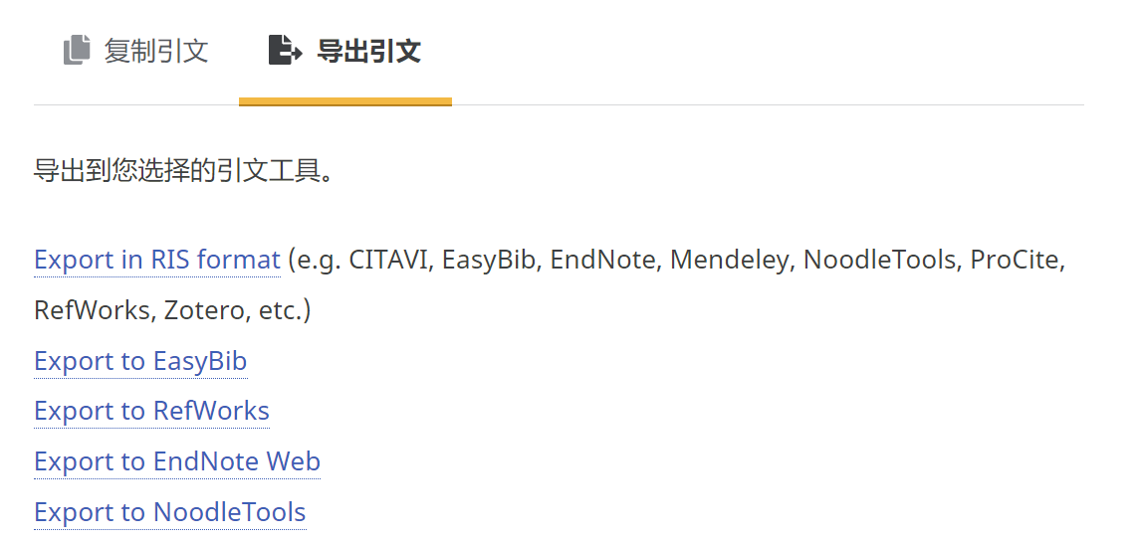
文献引用
您可以用不同的参考文献格式引用文章，包括 APA, Harvard, MLA 等共9种不同引文格式。
点击引号图标，在样式下拉菜单选择格式，点击复制到剪切板
也可以点击导出引文，将文献引文导出至不同文献管理软件

Slide 46
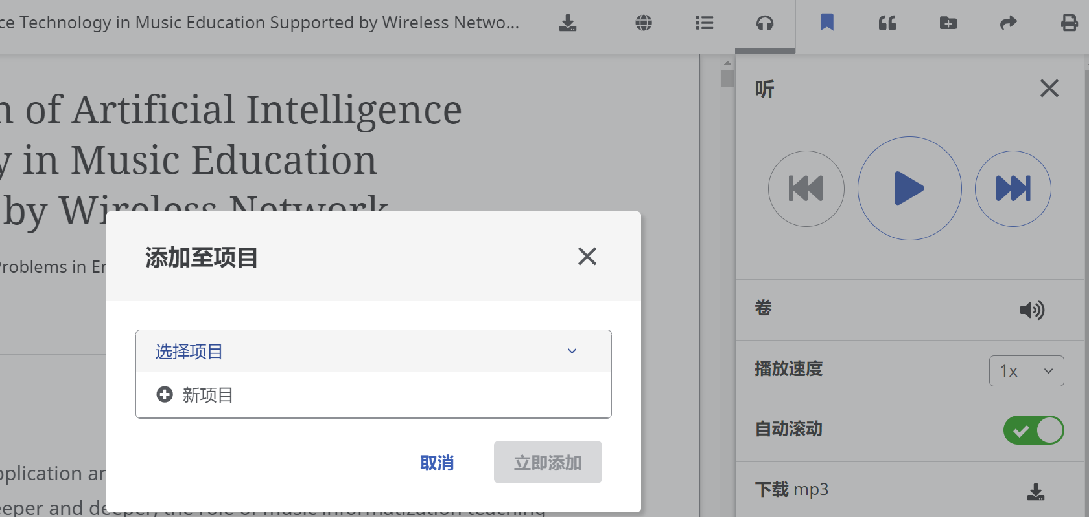
添加至项目
您可以将文献添加到您控制面板自定义的项目中，也可以创建新项目

Slide 47
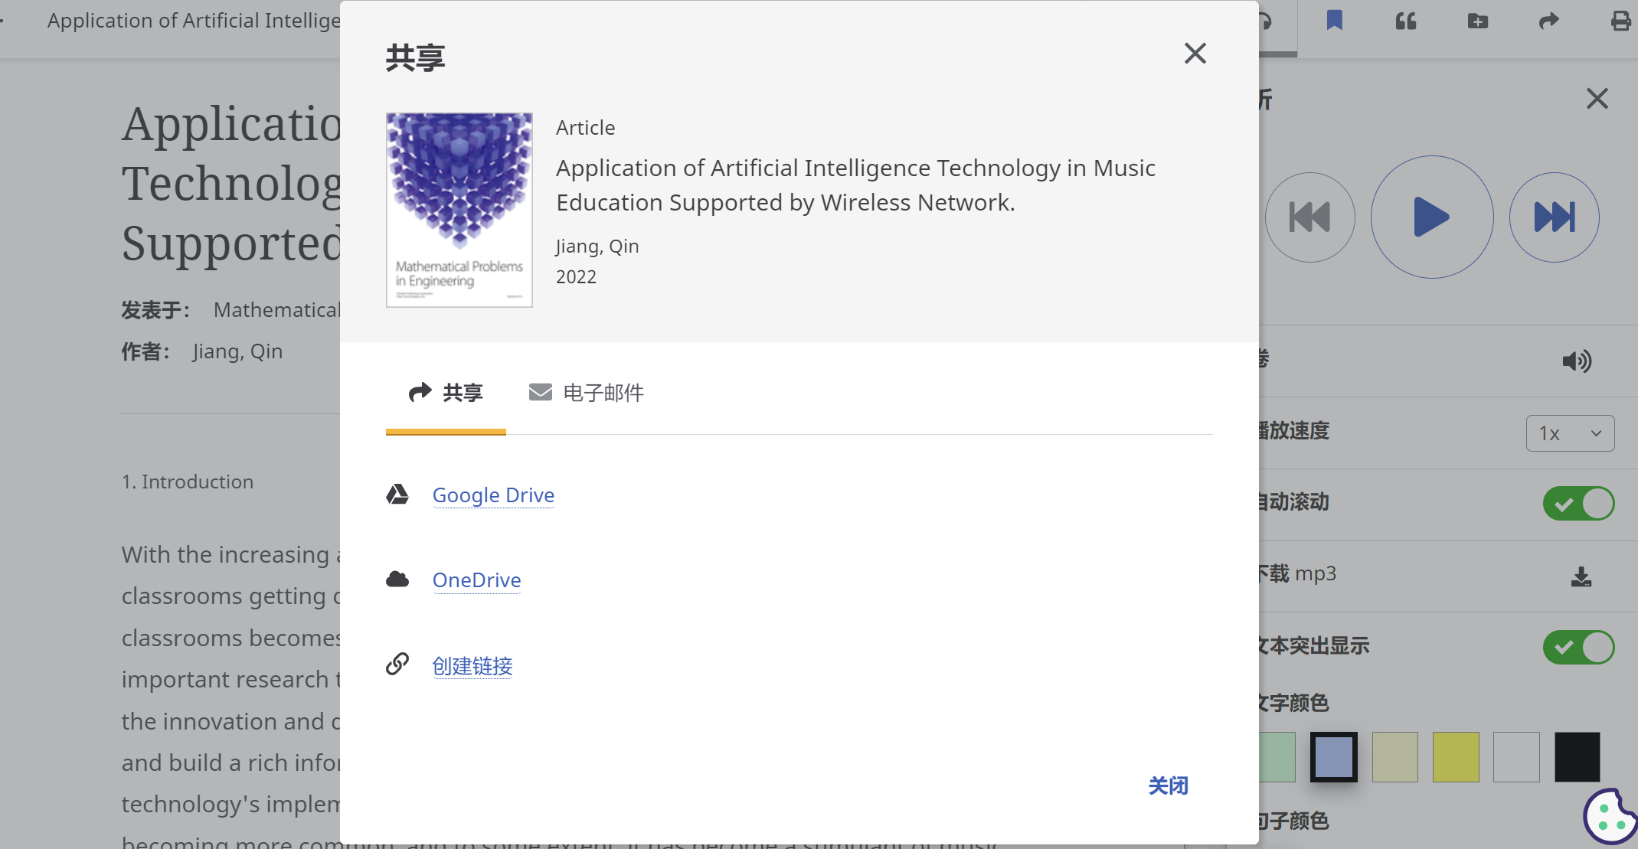
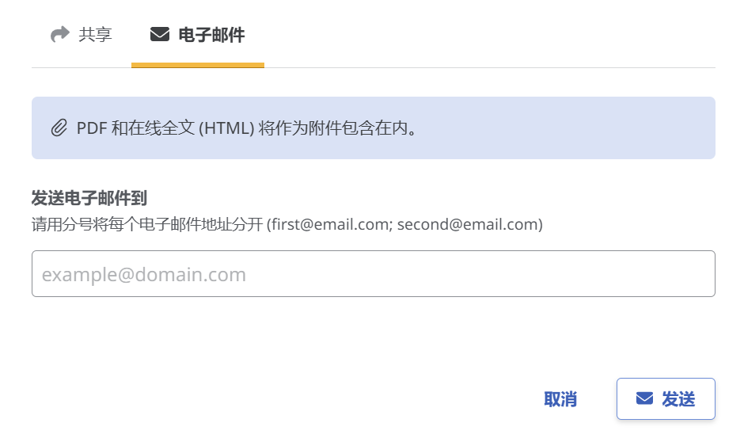
全文分享
您可以通过OneDrive或创建链接来直接分享文献，或者通过电子邮件分享（PDF或在线全文（HTML）将作为附件包含在内）

Slide 48
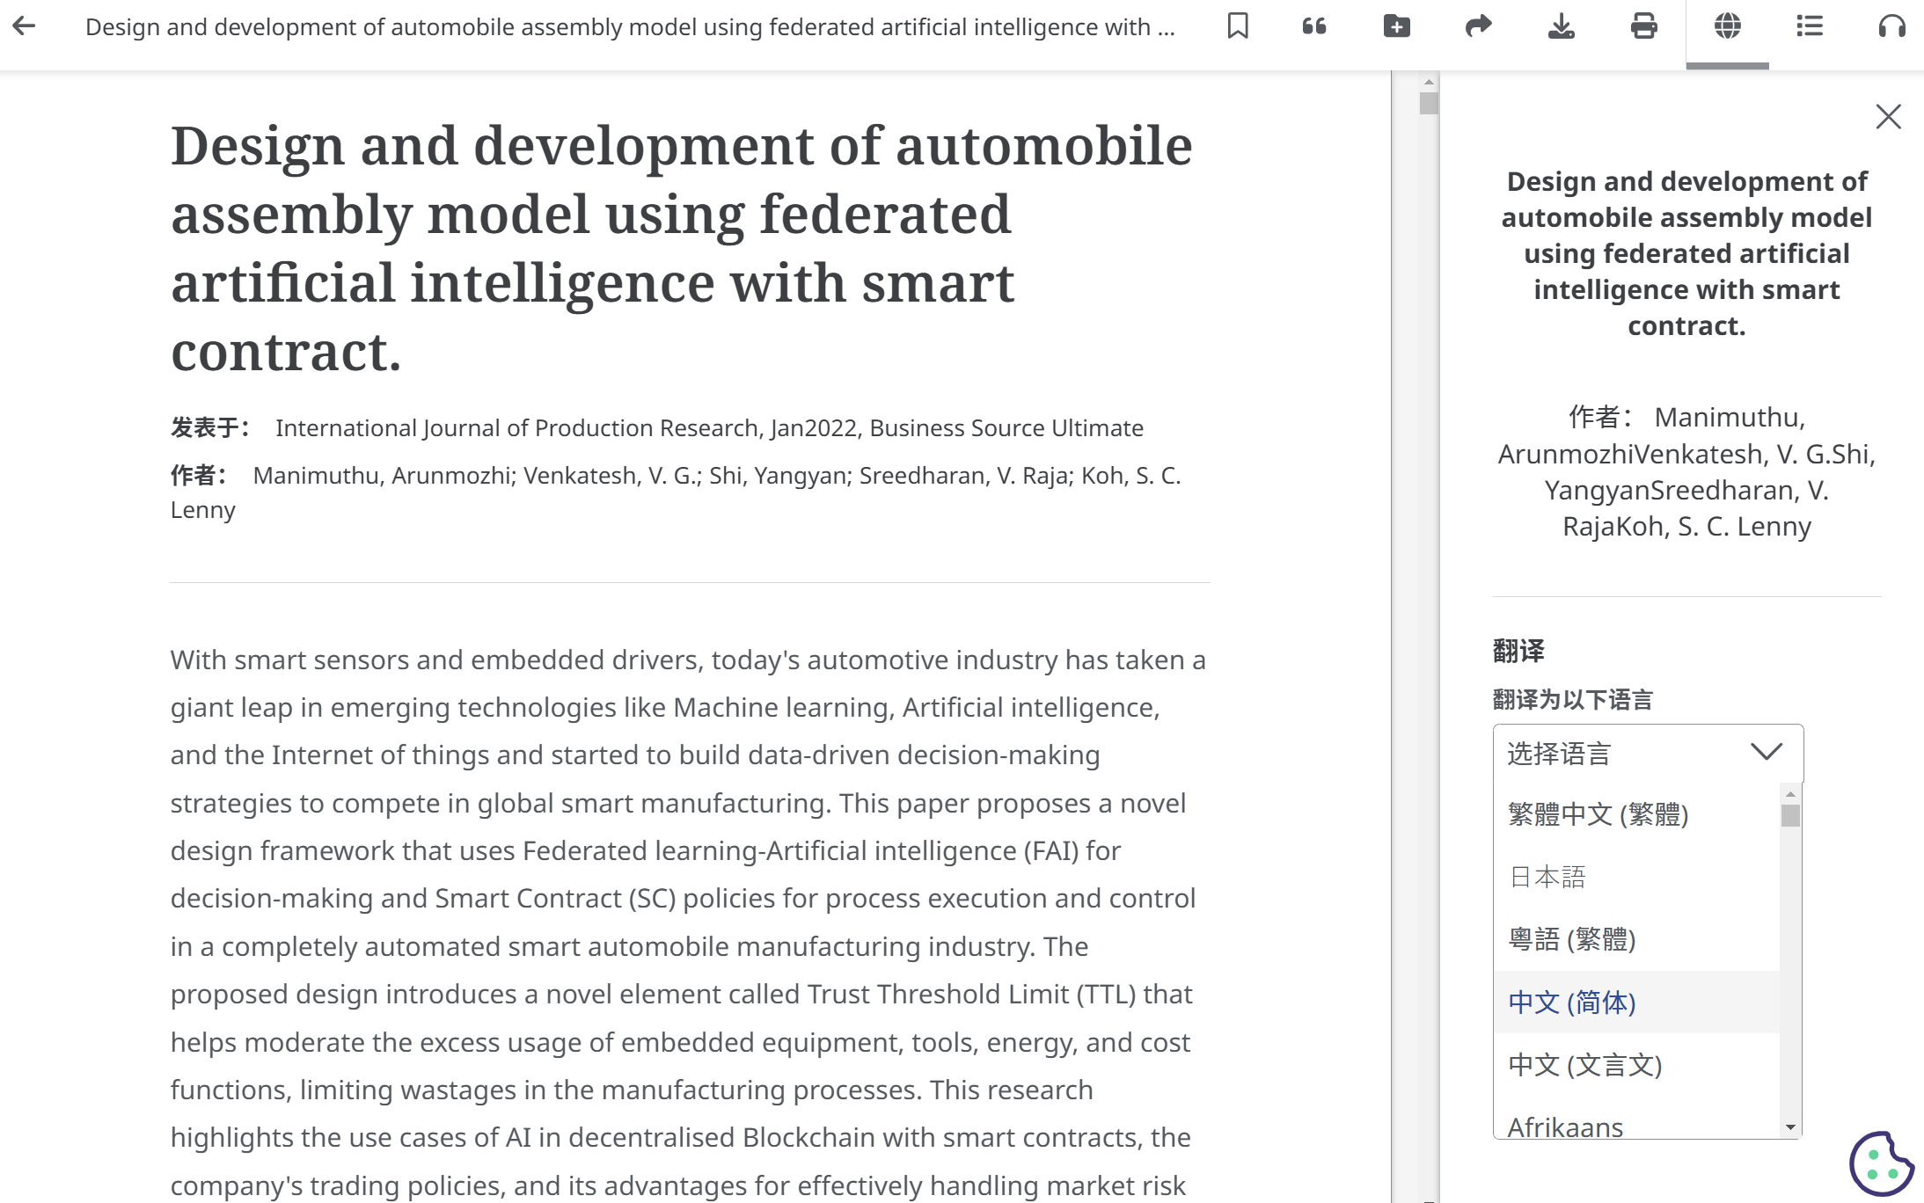
全文翻译
点击地球图标，选择系统支持的任意一种语言格式，实现全文翻译
注：PDF格式不支持翻译功能

Slide 49
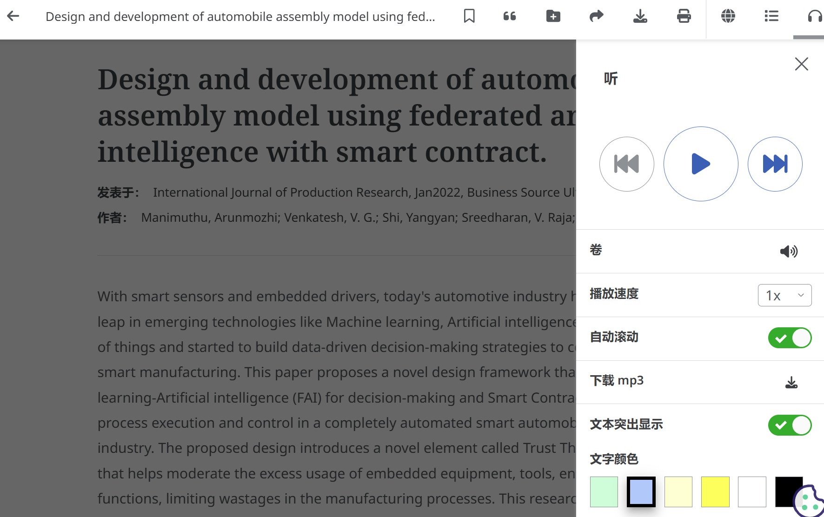
全文听读
点击耳机图标，实现全文听读。可调节朗读音量、语速、高亮背景颜色，下载朗读音频等
新版界面支持PDF全文听读

Slide 50
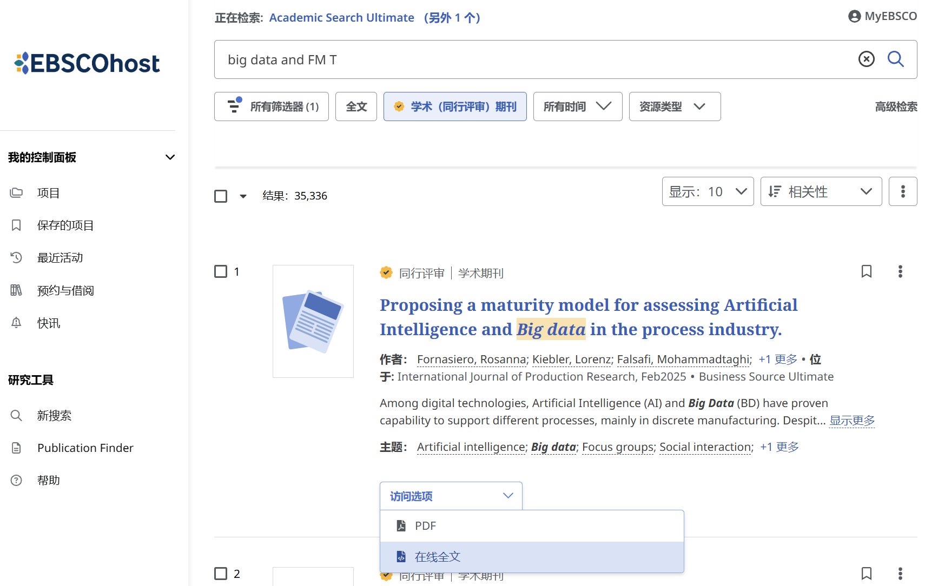

如何检索在线全文？
输入公式：Keyword and FM T 可以检索到保护在线全文格式的文献结果，实现全文翻译功能，注意PDF文章无此功能

Slide 51
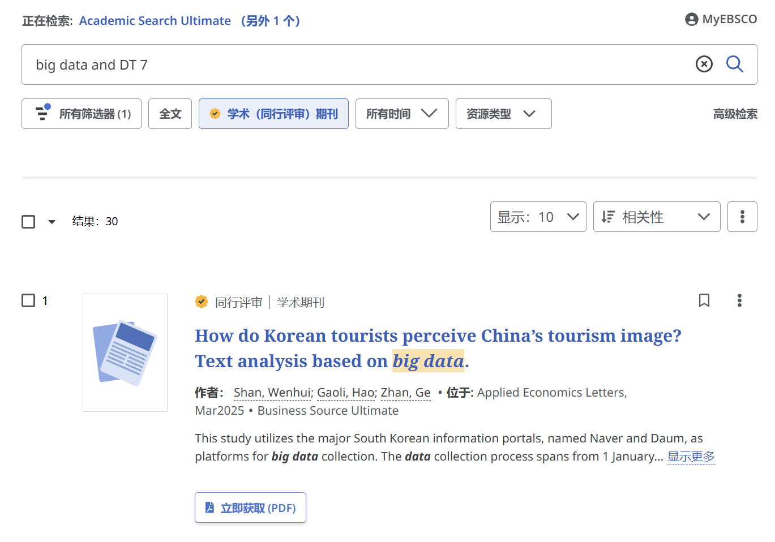
检索最近一周发表的文献？
输入公式：Keyword and DT 7可以检索到最近7天发表的文献

Slide 52
出版物检索及设定期刊提醒

Slide 53
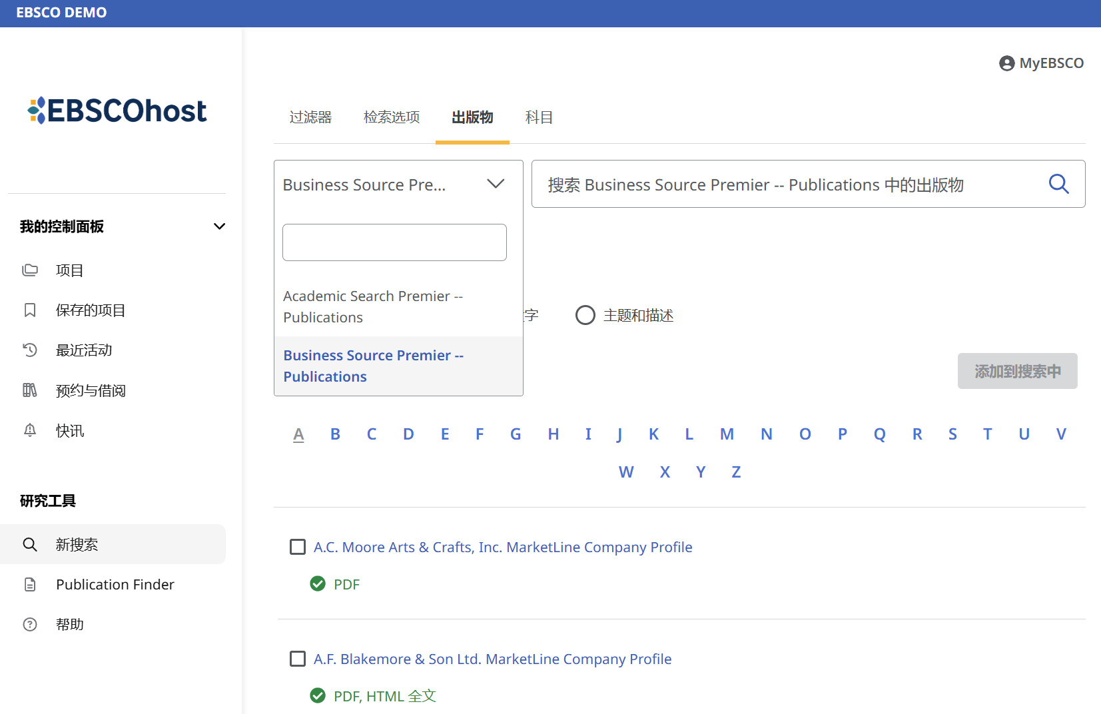
出版物检索
高级检索框下方，点击出版物页面，选择一个数据库来检索其中的出版物。
有三种方式可供您选择: 按字母顺序、匹配任意关键字、主题和描述
可以按字母顺序浏览刊物，或在检索框中输入期刊名称，可执行刊物检索

Slide 54

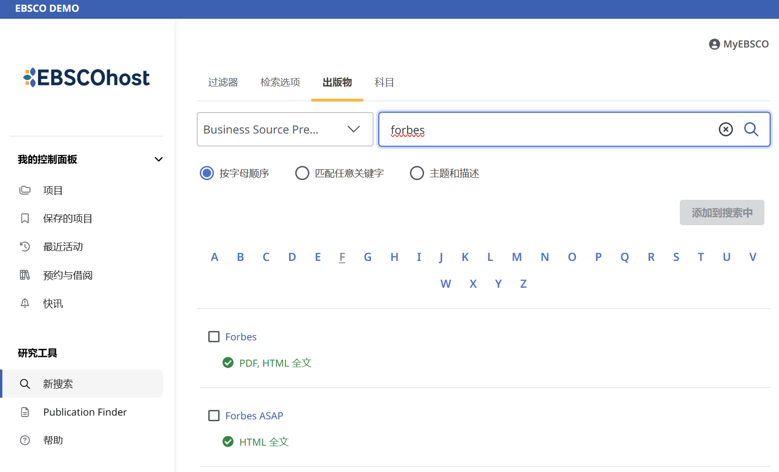
若该刊物有全文收录，绿色字体将显示可获得全文格式。点击刊物名称，进入刊物详细信息页面

Slide 55
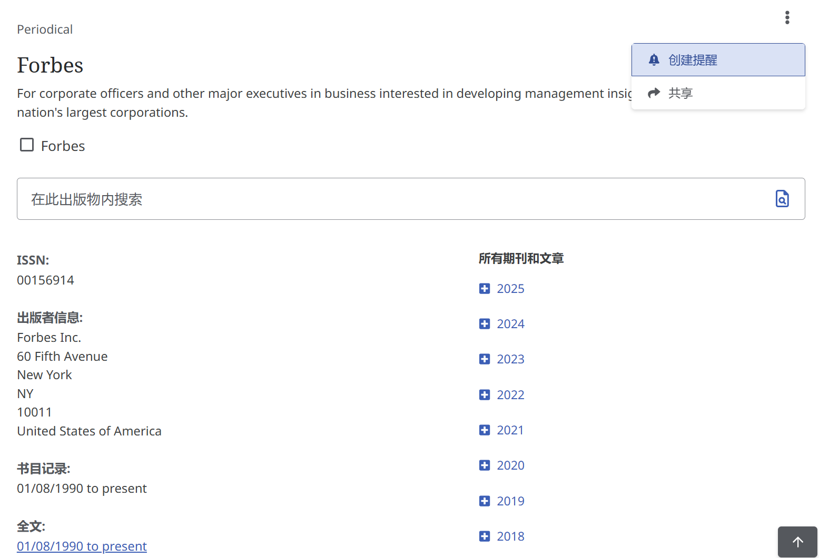
查看刊物详细信息
刊物名称下方的检索框中，输入感兴趣的主题，点击放大镜图标，可实现在此出版物内检索
右侧是该刊物不同时间的收录情况，点击+可展开查看具体期数
点击右上角图标，选择刊物工具，点击创建提醒（需登录MyEBSCO账户），或点击共享，将刊物通过复制链接分享给他人

Slide 56

我的控制面板

Slide 57
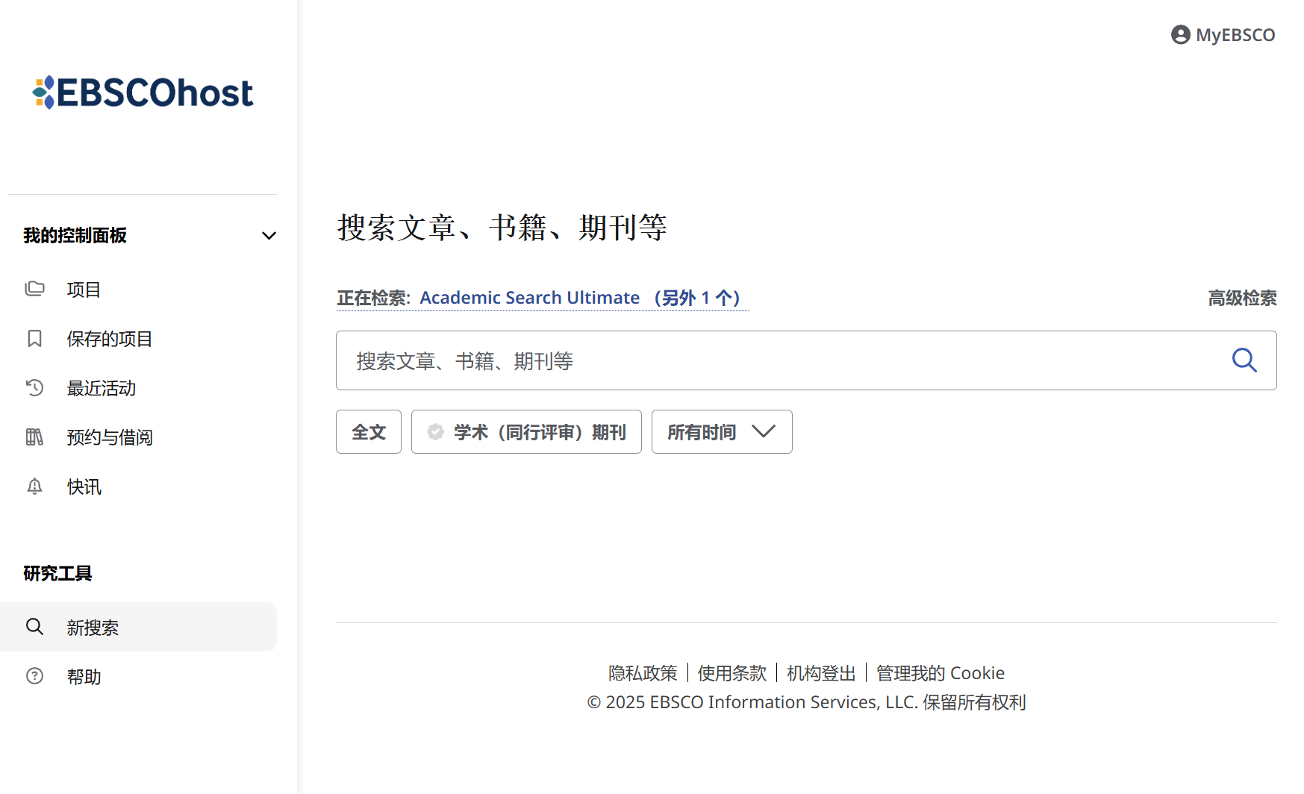
我的控制面板
在我的控制面板中，您可以找到您的保存的项目、创建的项目、浏览和检索历史、电子书借阅情况和管理快讯。

Slide 58
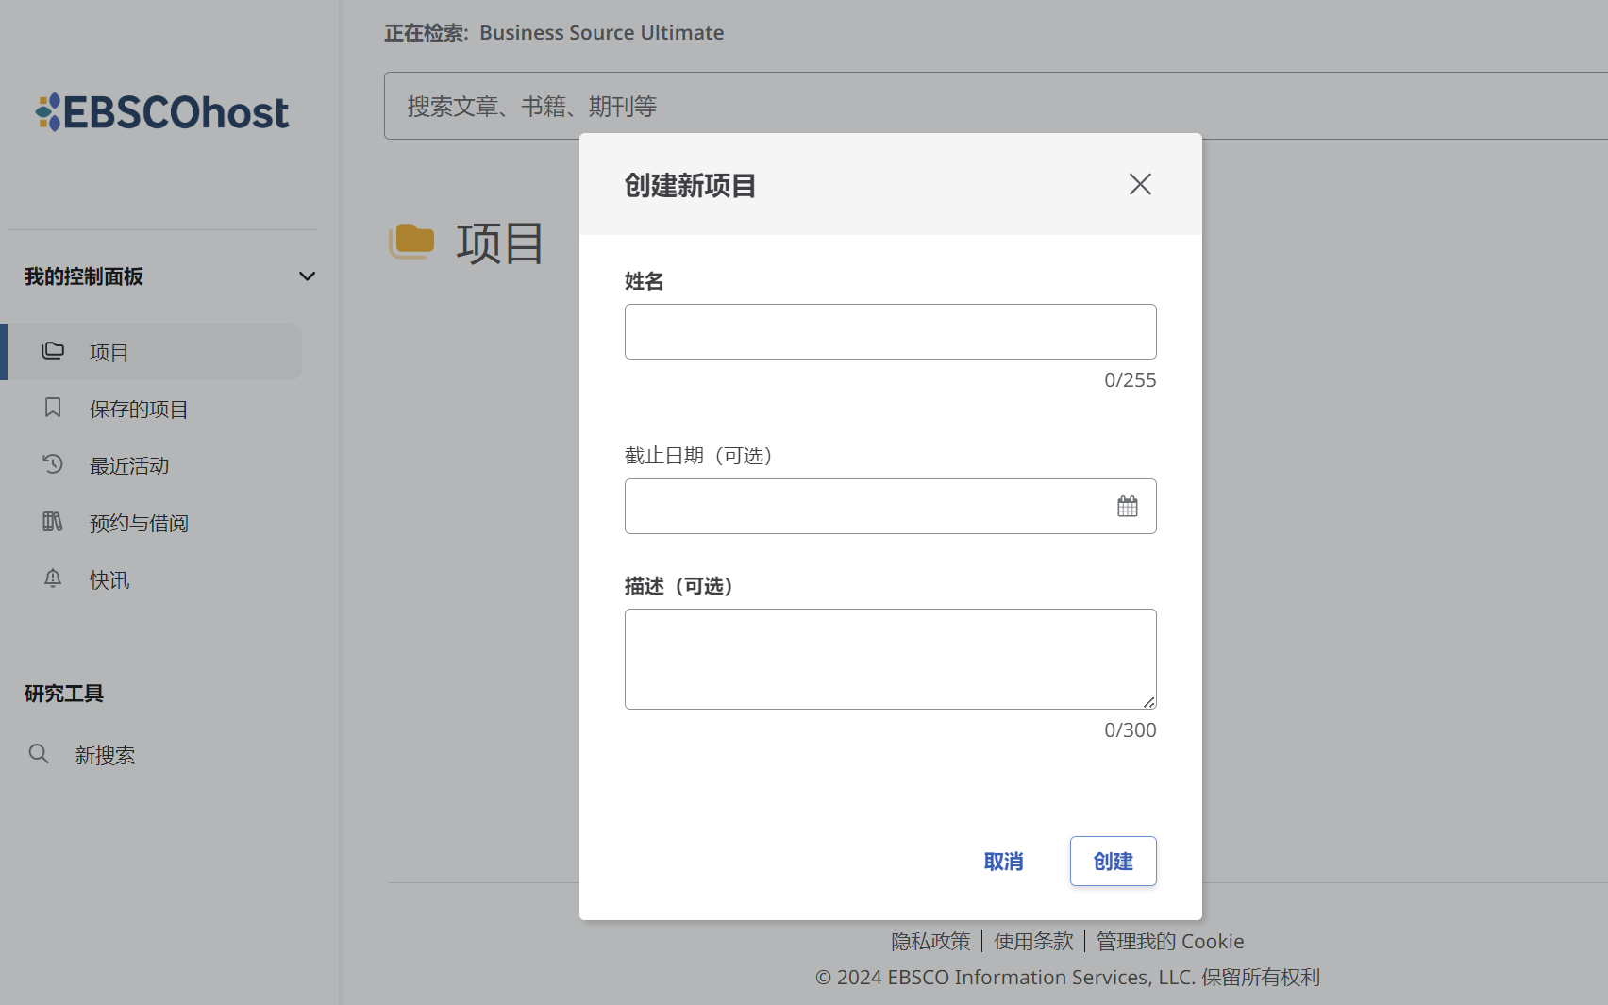
项目功能使您能够收集和组织在平台中找到的资源
如果正在进行多个研究项目，点击新项目，为每个项目创建一个文件夹来存储不同主题项目的文献，为每个项目指定一个截止日期，以确定工作的优先级

Slide 59
Business Searching Interface

Slide 60

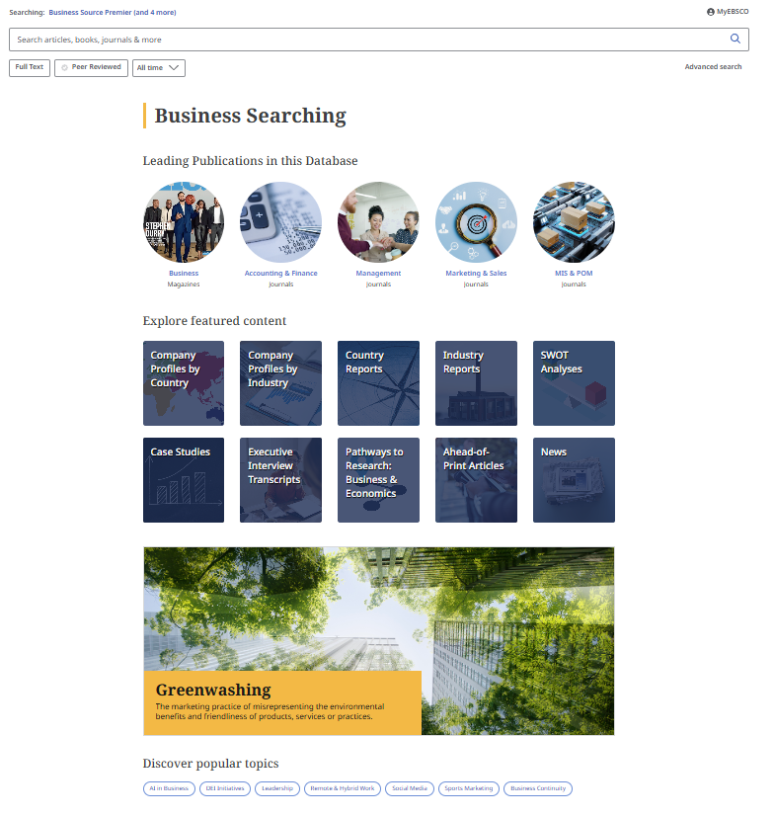
新的 Business Searching Interface
提供干净、现代的外观 使商业研究更直观、更高效 具有改进的导航和视觉上吸引人的设计 提供对特色商业期刊和杂志的访问 促进按特定主题搜索 提供易于查找的国家经济数据、公司简介、行业信息和市场研究

Slide 61
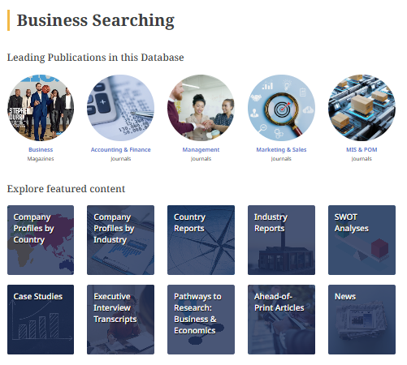
新的 Business Searching Interface
初始搜索屏幕允许用户按主题领域选择主要出版物，包括管理、会计和财务、市场营销等。
探索精选内容
提供单个类别的非期刊内容，使研究更轻松、更有针对性

Slide 62

新的 Business Searching Interface
主搜索屏幕上突出显示了一个热门主题，用户可以通过预先确定的搜索参数，毫不费力地深入探索一个热门主题。
发现热门主题
提供可点击的热门商业主题策划按钮，选择后可启动关键字搜索

Slide 63
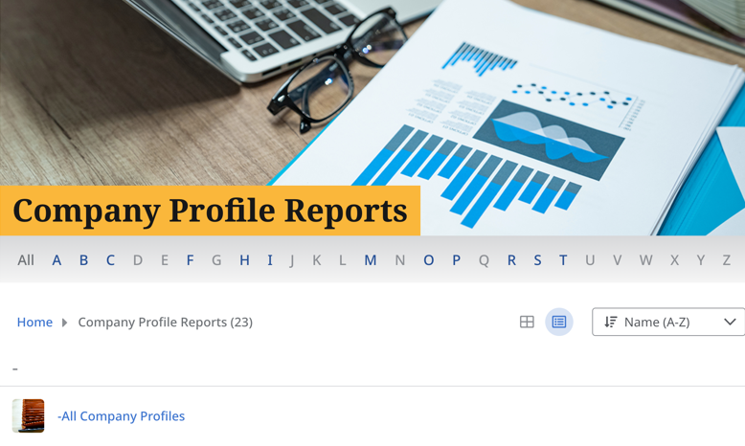
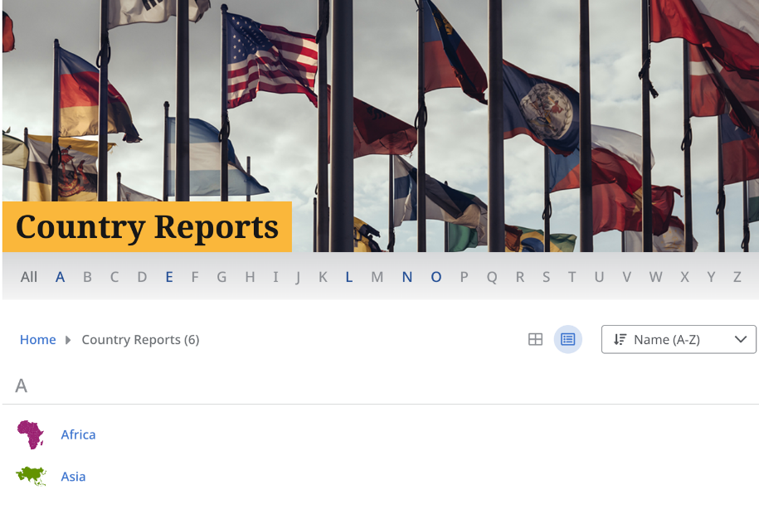
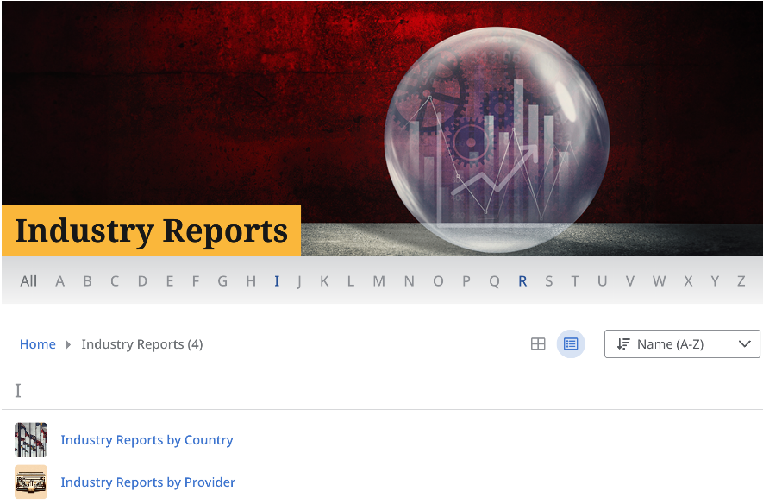
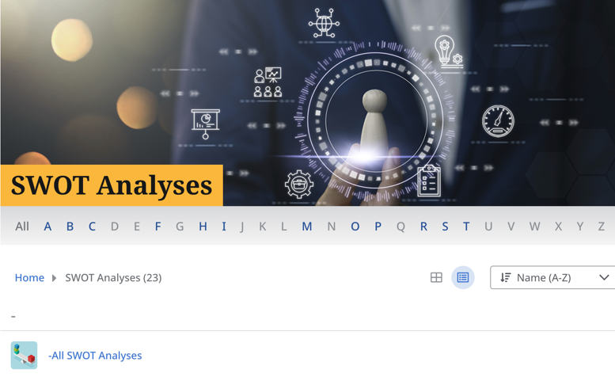
在二级页面上轻松扩展搜索，按部门、国家、行业等进行限制。

Slide 64

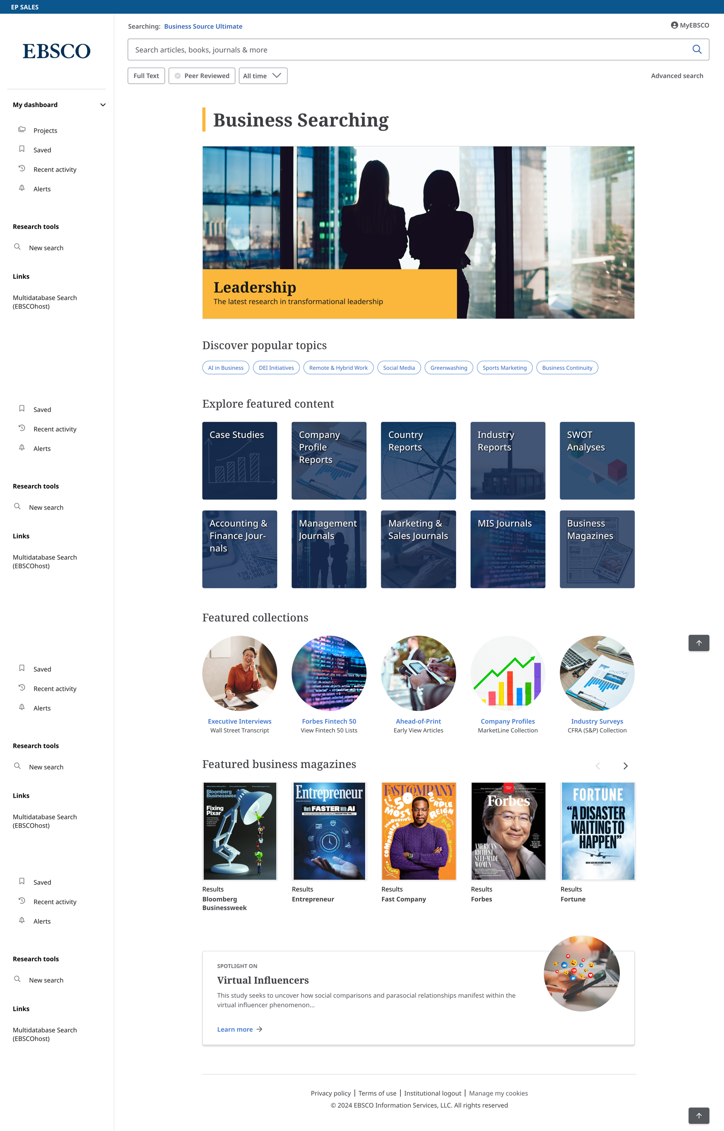
精选商业杂志 选择领先的商业杂志进行有针对性的搜索。
聚焦 查看根据热门话题选择的重点文章。

Slide 65

三、EBSCO 移动端下载与使用

Slide 66



EBSCO Mobile App
允许用户在任何地方进行搜索和研究过程，允许在任何时间、任何地点取得进展，并在桌面和移动设备之间实现无缝集成
查找并连接到您的机构，然后只需搜索、选择并使用机构订购的数据库内容
您只需登录App一次，漫游期内，App会记住您的登录凭证，实现自动登录

Slide 67

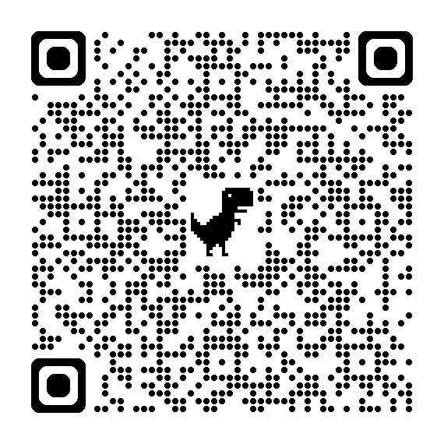
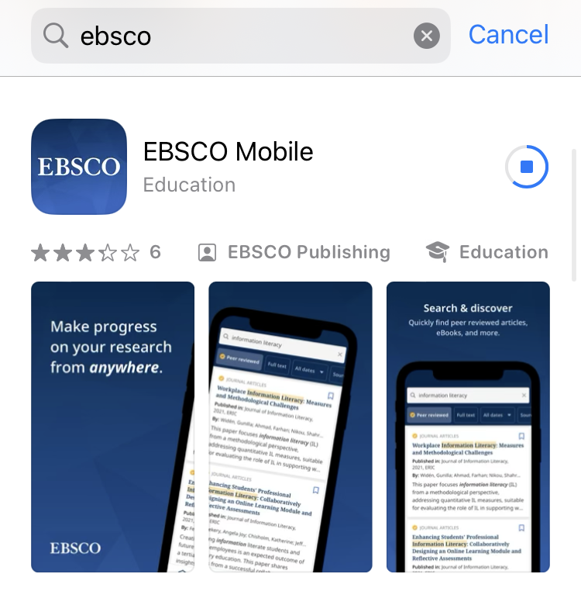

移动端应用下载
iOS用户可直接在应用商店中搜索“EBSCO”
安卓用户扫码下载
Notes:
Follow along with this session using the link: https://bez5.short.gy/OU0dPM

Slide 68
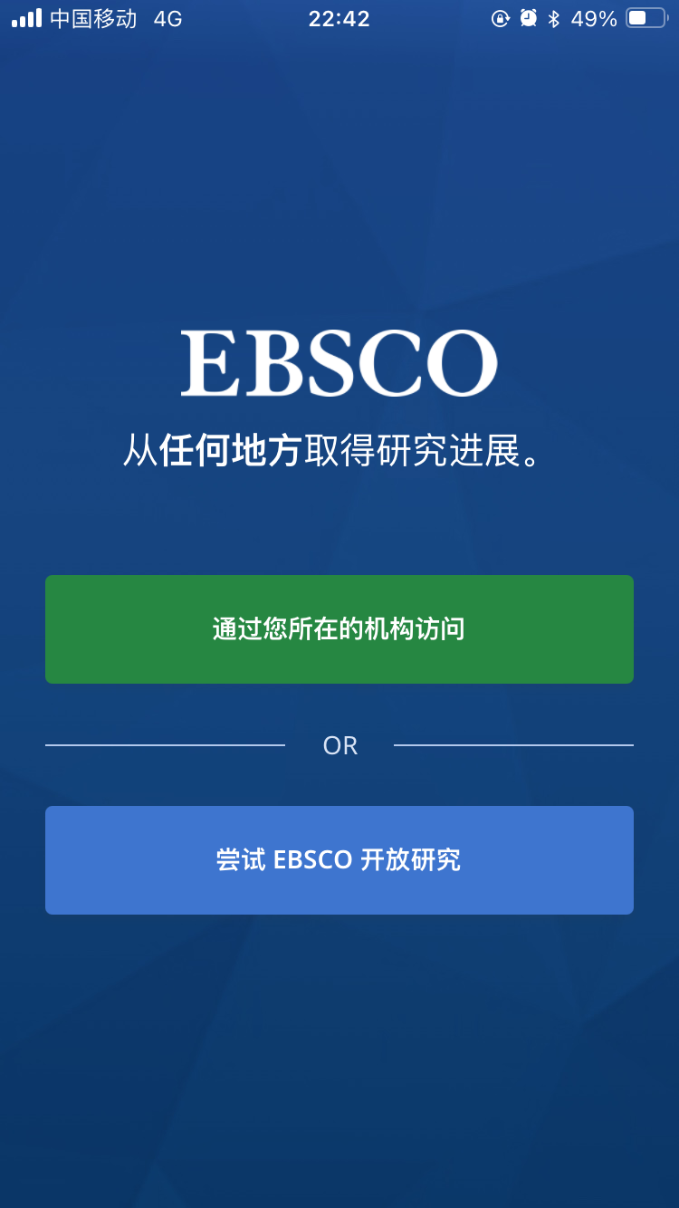
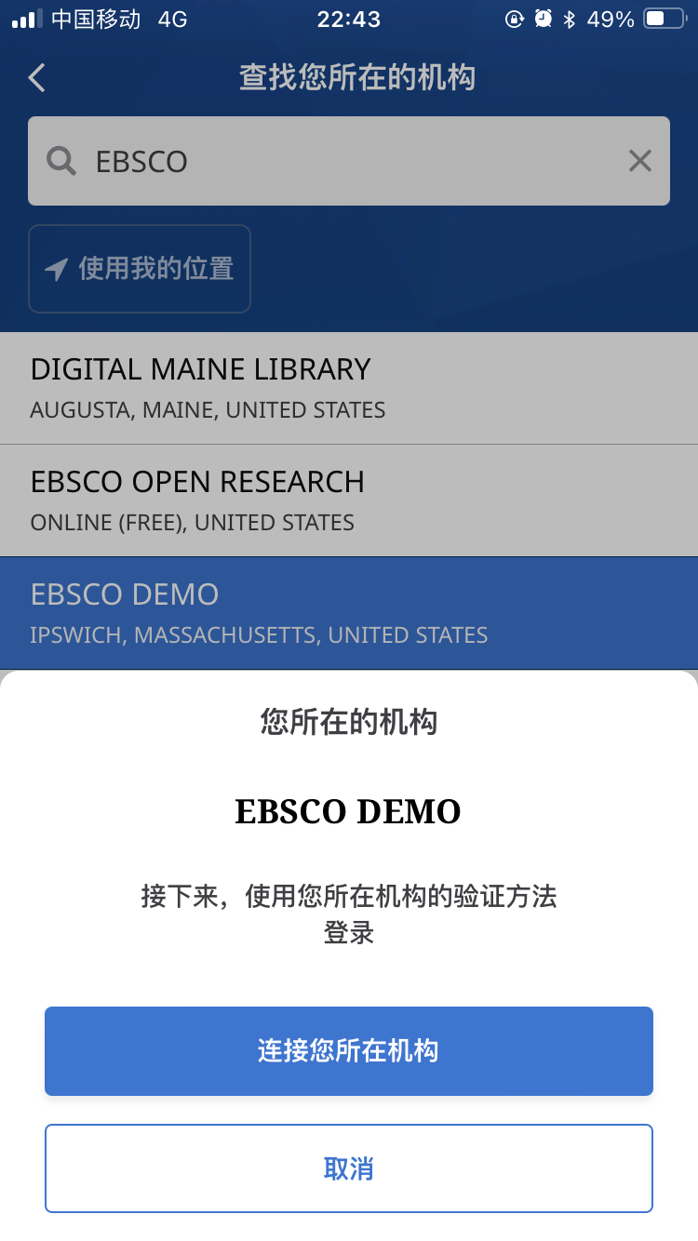
登录 EBSCO Mobile App
• 打开EBSCO应用程序，点击“通过您所在的机构访问” (Access with your institution) 按钮登录
• 在检索框中输入机构的英文名称进行查找，或点击“使用我的位置” (Use my location)定位您所在的学校。
• 点击学校名称，单击“连接到您的机构”(Connect your institution)允许应用登录。

Slide 69
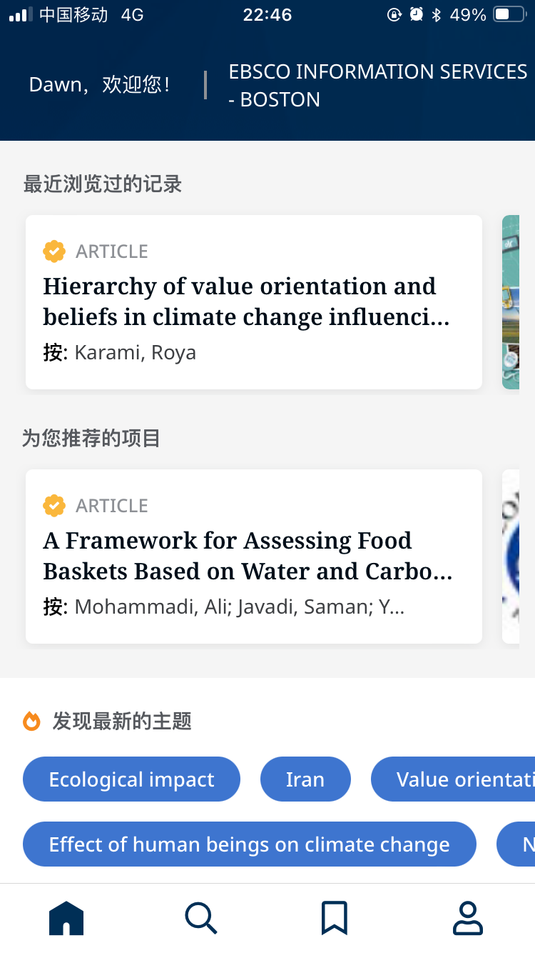
EBSCO Mobile App 主页
• “最近查看” ( Recently Viewed )：向左滑动可查看您在使用App时最近查看的文章。点击文章可再次阅读
“为你推荐” (Recommended for you):点击根据您最近浏览过的文章和电子书推荐的文章
“发现最近主题 ” (Discover recent subjects )，即可执行与该主题相关的文章搜索。此区域中的主题是根据您在使用应用程序时浏览过的文章显示的

Slide 70
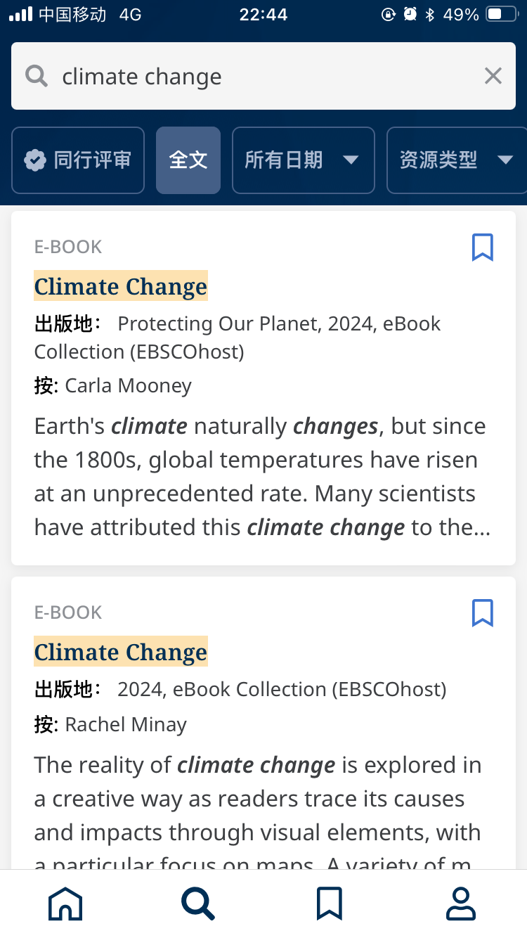
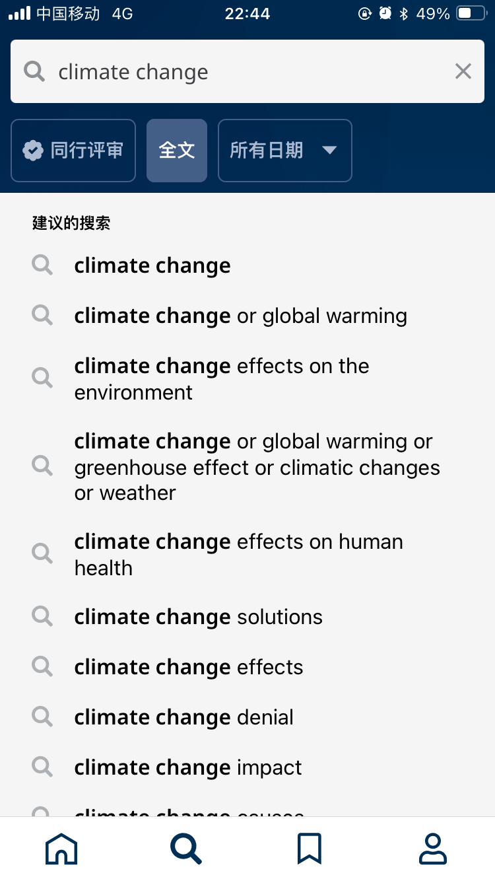
检索EBSCO Mobile App
点击屏幕底部菜单中的放大镜，进入搜索页面
在搜索框中输入搜索词。当您键入时，您可以点击App提示的搜索词
点击筛选条件（同行评审、全文、日期范围），将其应用于搜索
点击设备键盘上的“搜索”以运行搜索
页面将显示检索结果，结果中与检索词匹配的词会高亮显示。点击文章或书名查看详细信息或阅读全文（如有全文提供）

Slide 71

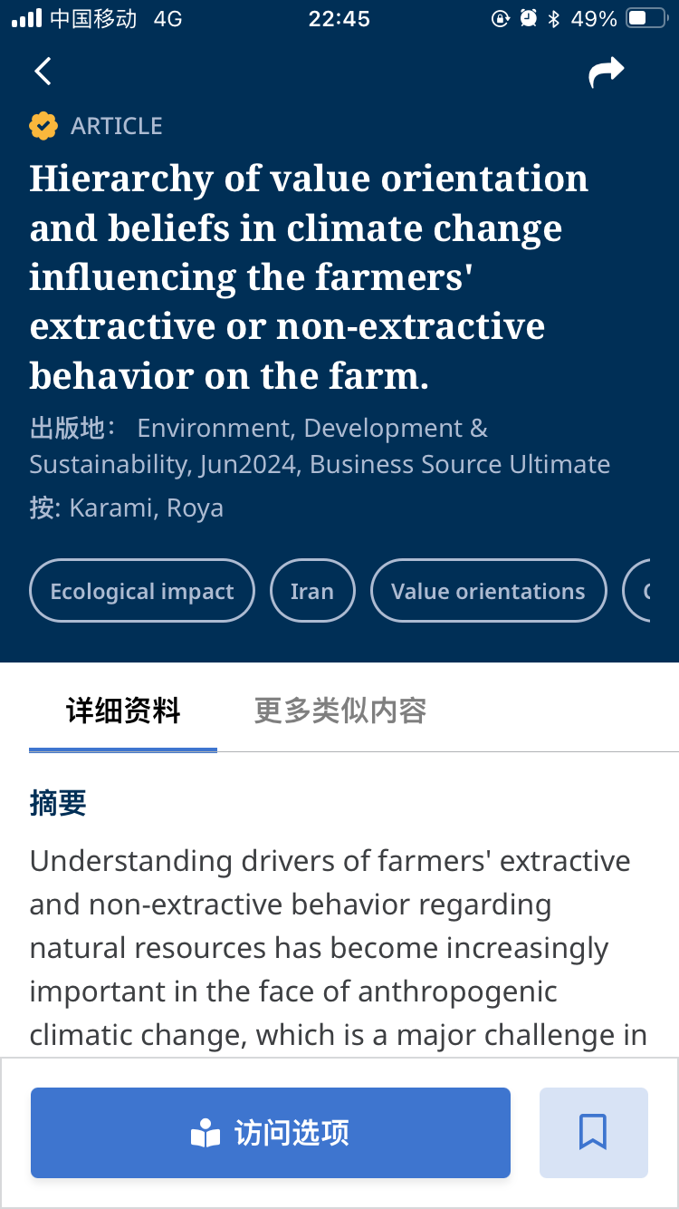
阅读文章
在文章页面，右上角箭头符号可将文章根据设备所支持的方式进行分享
点击文章标题下方的方框，可对方框中的内容执行二次检索
继续往下滑动可查看文章的摘要信息
在文章详情页面向左滑动，可获得更多类似文章的相关推荐

Slide 72
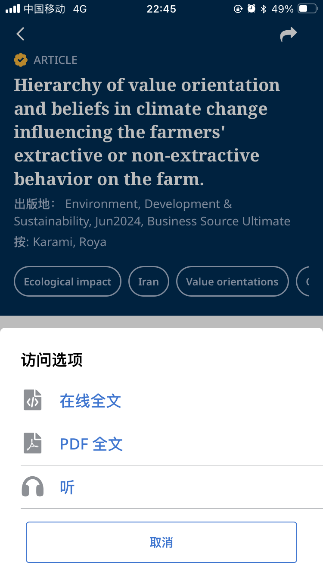
阅读文章
单击“访问选项”（Access options）（如果文章提供多种格式的全文）
选择阅读全文时，请从可用的格式中进行选择
可查看在线全文、PDF全文和全文听读

Slide 73
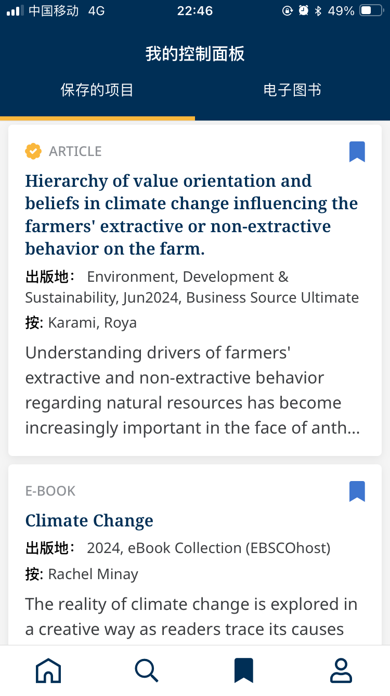
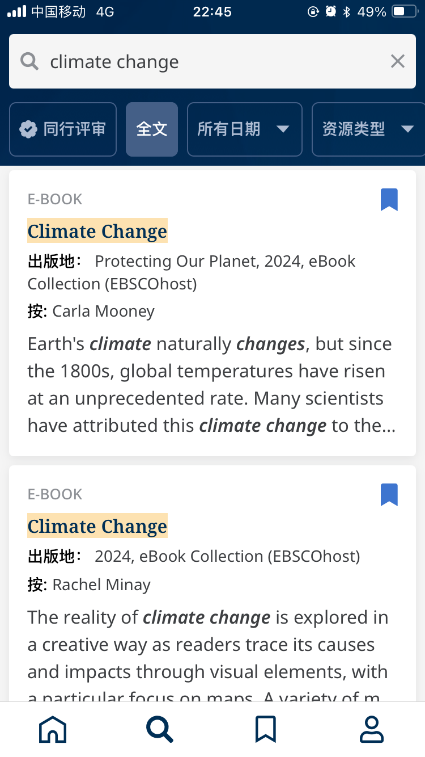
收藏文章
录
从文章页面或结果列表中，单击“收藏”图标
如果您想从收藏的文章中删除该文章，只需再次点击图标
点击屏幕底部的书签图标，查看您收藏的文章和电子书借阅情况

Slide 74

创建个人账户
录
点击屏幕底部菜单中的配置文件图标，访问配置文件屏幕。
点击“创建帐户”( Create an account)按钮访问创建帐户屏幕
填写您的信息，然后单击“创建帐户”(Create an account) 按钮。
您将收到确认消息，确认您的帐户已创建，并提示您点击“登录”( Log In)以使用新的个人帐户凭据登录

Slide 75

四、在线帮助及问答环节

Slide 76

支持站点
检索平台：https://research.ebsco.com/ EBSCO 支持站点: https://connect.ebsco.com EBSCO官网：https://www.ebsco.com/zh-cn 免费在线课程：https://ebsco-chinese.zoom.us/calendar/search?showType=2&startDate=2021-07-01 Bilibili视频：https://space.bilibili.com/1798959763/lists?sid=2655301 EBSCOhost 中文教程下载: https://connect.ebsco.com/s/article/EBSCO平台中文使用指南

Slide 77


EBSCO Homepage
https://www.ebsco.com/zh-cn

Slide 78

EBSCO 支持站点
https://connect.ebsco.com

Slide 79

免费在线课程
https://ebsco-chinese.zoom.us/calendar/search?showType=2&startDate=2021-07-01

Slide 80

Thank You! 访问更多信息参见http://connect.ebsco.com/
EBSCO官方微信

Slide 81







EBSCO数据库检索大赛
探索AI世界 AI学术探索者集结
活动期限：2025年3月20日-4月30日
扫码了解大赛详情
完成任务即可获得抽奖机会，任务做得越多，机会越大！

